Slide 1
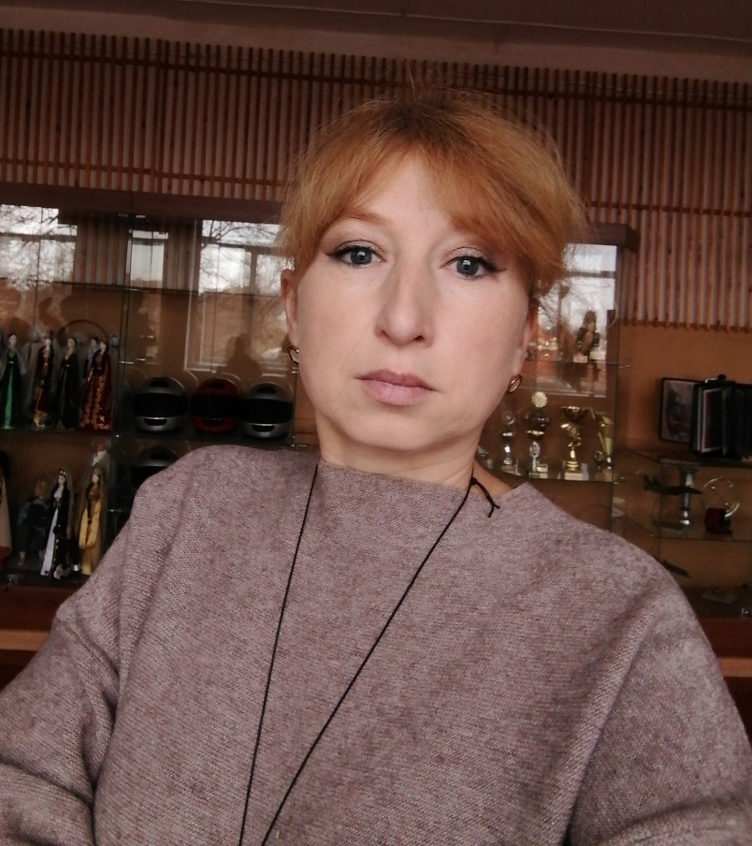
«Развитие творческих способностей детей через нетрадиционные техники рисования »
МОЯ ПЕДАГОГИЧЕСКАЯ НАХОДКА
Кайтукова В.Г.
Воспитатель первой квалификационной категории
МБ ДОУ «Детский сад №7 г.Беслана»
2022 г.

Slide 2
Актуальность: Нетрадиционные техники рисования помогут детям почувствовать себя свободными, помогут раскрепоститься, увидеть и передать на бумаге то, что обычными способами сделать намного труднее. А главное, нетрадиционные техники рисования дают ребёнку возможность удивиться и порадоваться миру.

Slide 3
Цель: через нетрадиционные техники рисования формировать у дошкольников способность выражать восприятие окружающего их мира, совершенствовать их интеллектуальные и творческие способности, креативное мышление.

Slide 4
Задачи:
Расширять представления о многообразии нетрадиционных техник рисования.
Формировать эстетическое отношение к окружающей действительности на основе ознакомления с нетрадиционными техниками рисования.
Создать условия для свободного экспериментирования с нетрадиционными художественными материалами и инструментами.
Формировать эстетический вкус, творчество, фантазию.
Развивать ассоциативное мышление и любознательность, наблюдательность и воображение.
Совершенствовать технические умения и навыки рисования.

Slide 5
Система работы по развитию творческих способностей дошкольников
Повышение компетентности педагогов:
консультации;
круглый стол , мастер-класс и т.п.
Взаимодействие с родителями:
родительские собрания;
анкетирование родителей;
консультации;
наглядная информация;
Выставки, конкурсы
открытые занятия для родителей;
привлечение родителей к изготовлению игр и пособий;
библиотека для родителей.
Работа с детьми:
Непосредственно образовательная деятельность
Совместная деятельность воспитателя с детьми
Самостоятельная детская деятельность

Slide 6
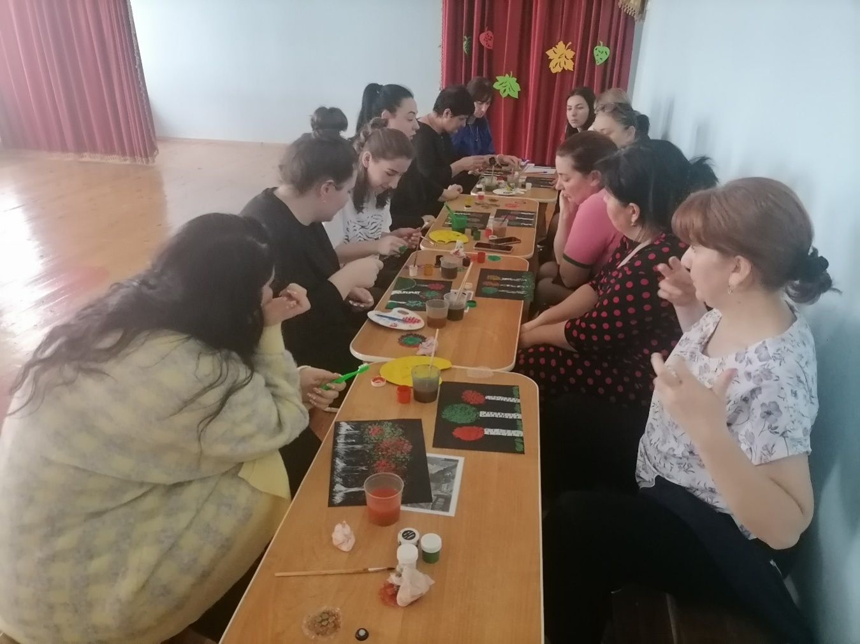
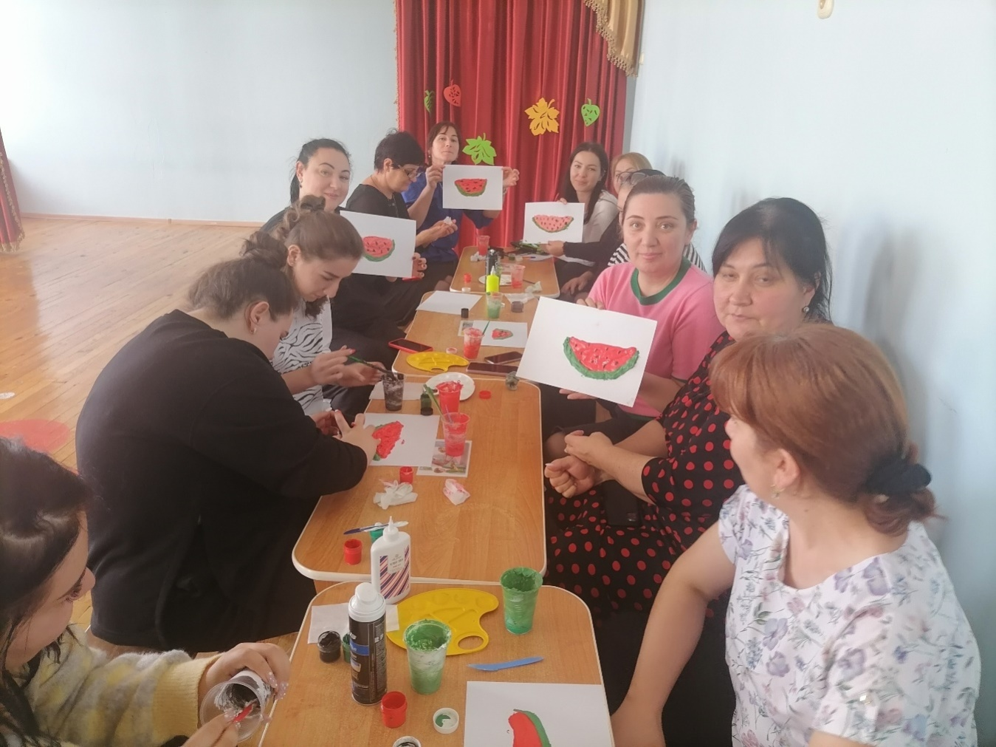
РАБОТА С ПЕДАГОГАМИ

Slide 7
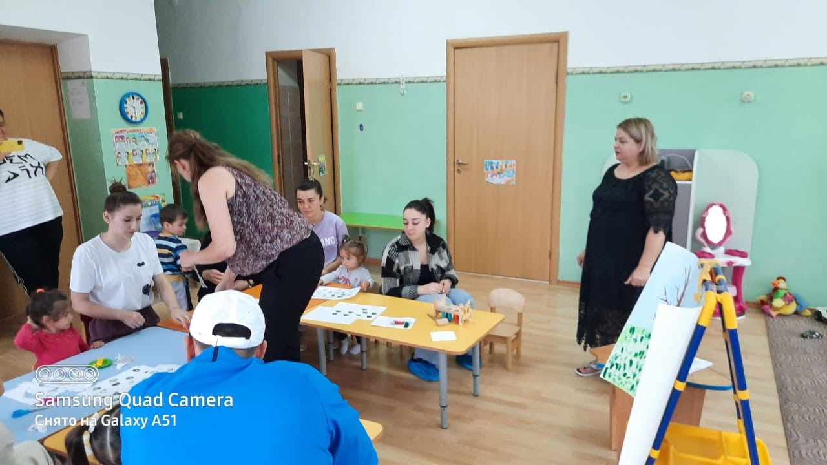
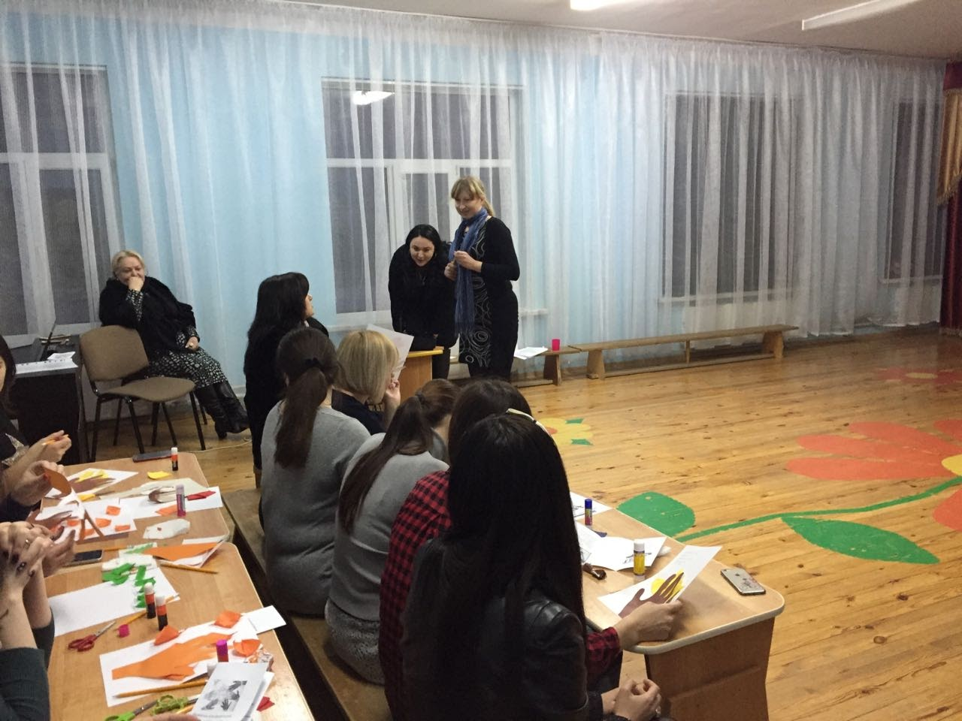
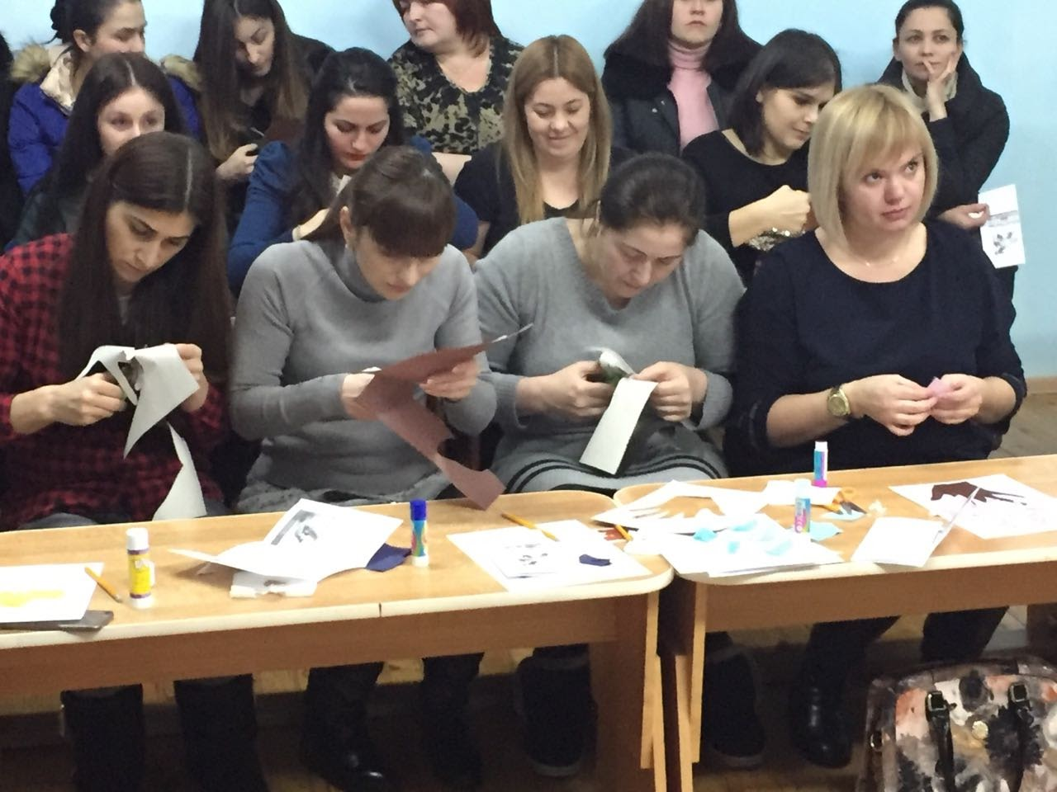
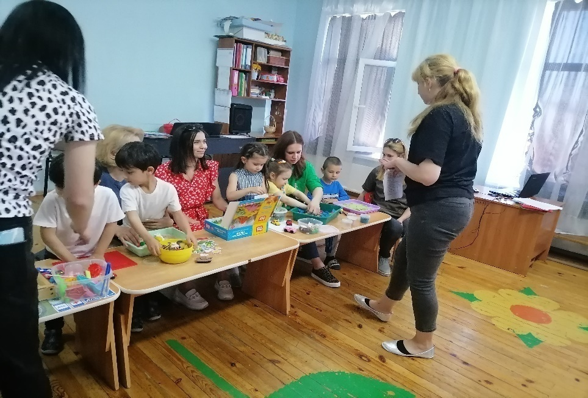
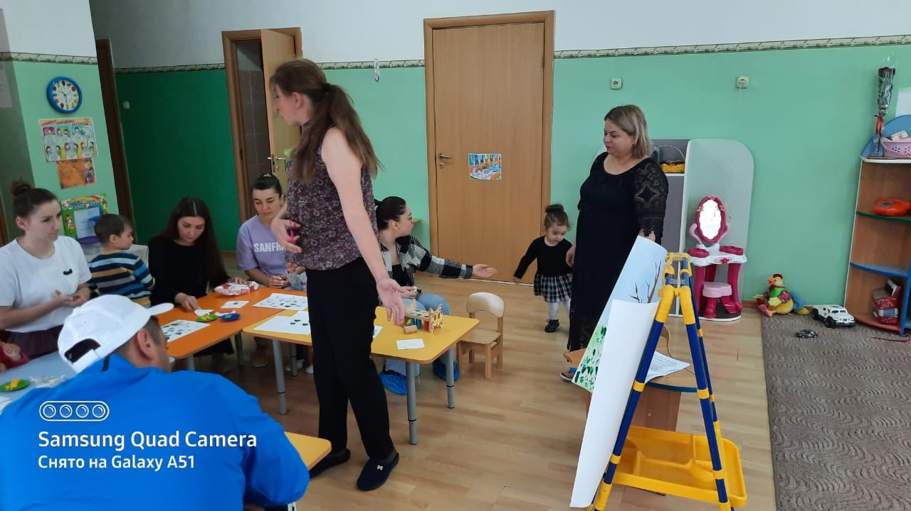
Работа с родителями:

Slide 8
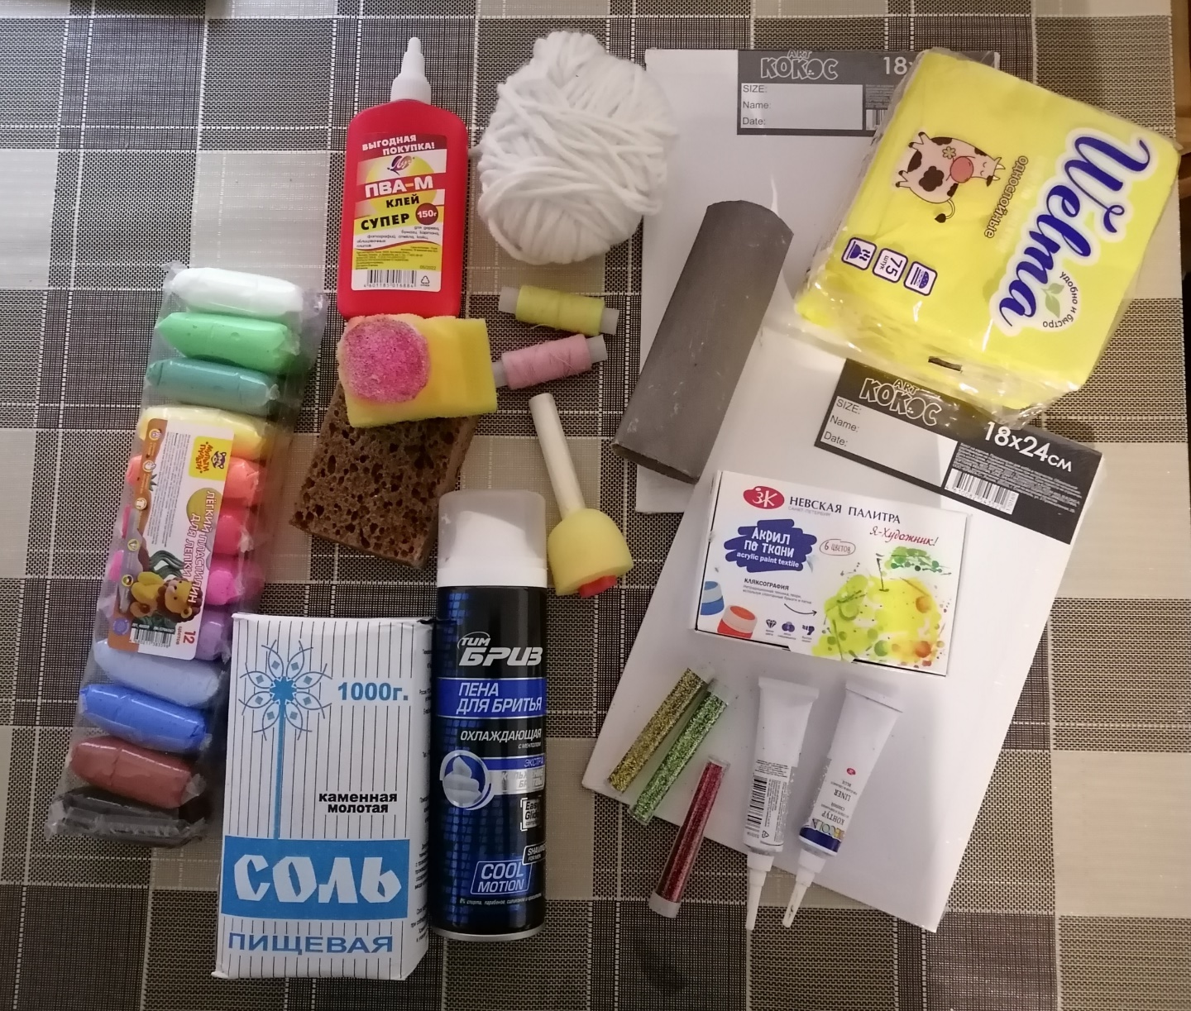
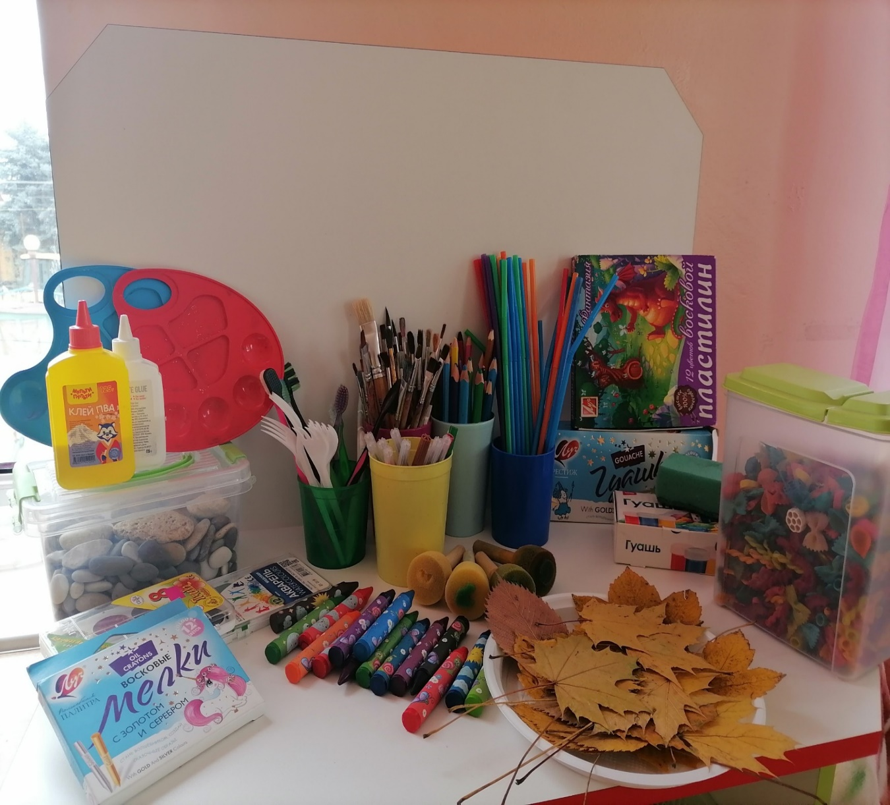
Развивающая среда
Notes:
В центре художественного творчества в сочетании с традиционными материалами подобран разнообразный нетрадиционный изобразительный материал:
- ватные диски и ватные палочки
- жесткие кисти разного диаметра (для рисования «тычком»)
- штампы с геометрическими фигурами и разными изображениями
- поролон
- засушенные листья
- соль, манка, разноцветный песок
- нитки разной фактуры
- трубочки для коктейля
- пуговицы, бусины
- разнообразные пакеты, клеевые картинки
- расчески и зубные щетки, свечи
В работе используем гуашь, акварель, пастель, восковые мелки, цветную и мятую бумагу, салфетки, рисуем мыльными пузырями. Использование разных материалов в работе с дошкольниками позволяет нестандартно, в полной мере проявлять свои способности, развивать уверенность в себе и своих силах.

Slide 9
С детьми младшего дошкольного возраста
рекомендуется использовать: рисование
пальчиками; оттиск печатками из картофеля; рисование ладошками,
рисование ватными палочками.
Детей среднего дошкольного возраста можно знакомить с более сложными техниками:
тычок жесткой полусухой кистью.
печать поролоном;
печать пробками;
восковые мелки + акварель
свеча + акварель;
отпечатки листьев;
рисунки из ладошки;
рисование ватными палочками;
волшебные веревочки.
В старшем дошкольном возрасте
Дети могут освоить более трудные техники:
рисование солью и клеем пва;
рисование мыльными пузырями;
рисование мятой бумагой;
кляксография с трубочкой;
монотипия пейзажная;
печать по трафарету;
монотипия предметная;
кляксография обычная;
пластилинография.

Slide 10
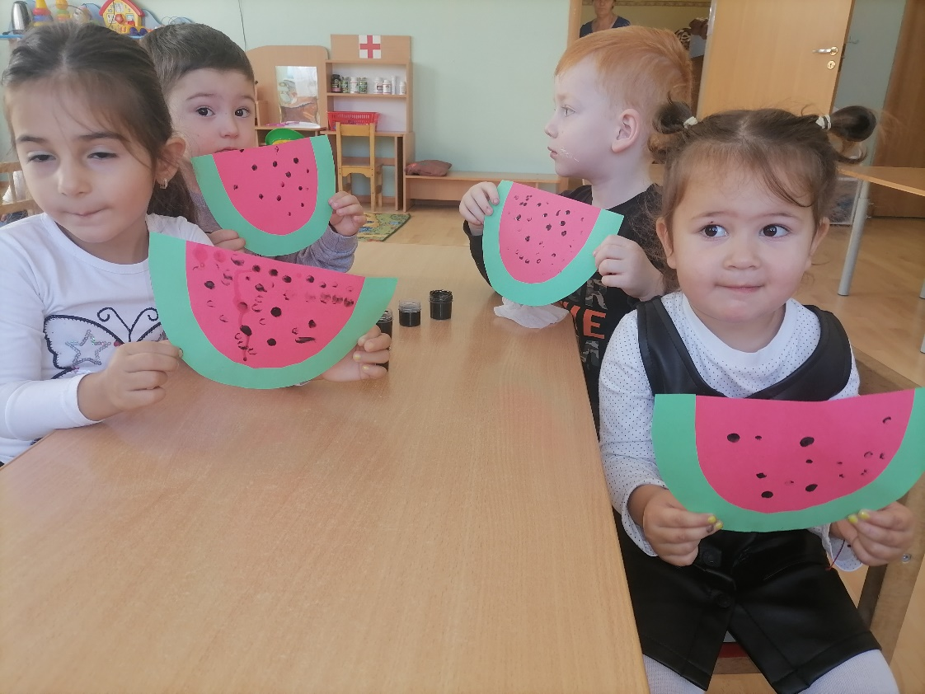
РИСОВАНИЕ ПАЛЬЧИКАМИ.
Рисуем пальчиками.
Можно рисовать и пальчиками, оставляя разноцветные отпечатки на бумаге.
Материал: 1.Пальчиковые краски 2.Бумага

Slide 11
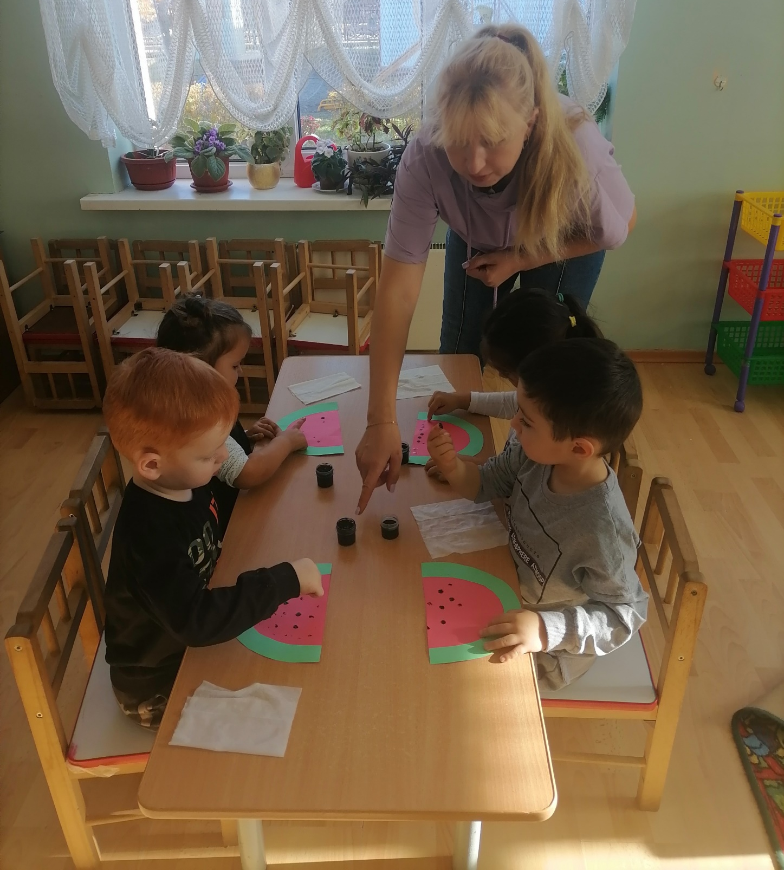

Slide 12
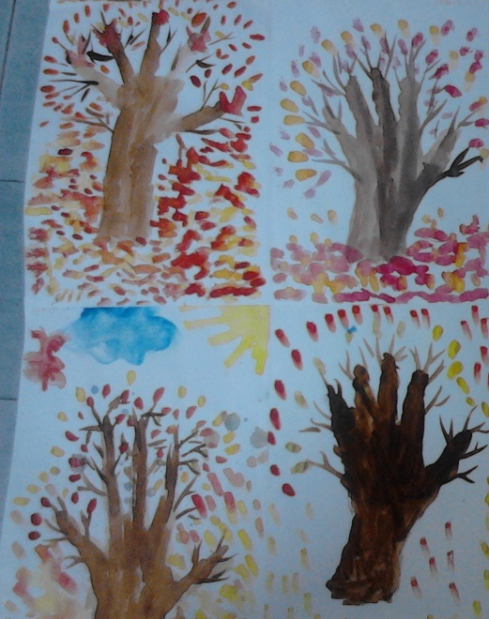
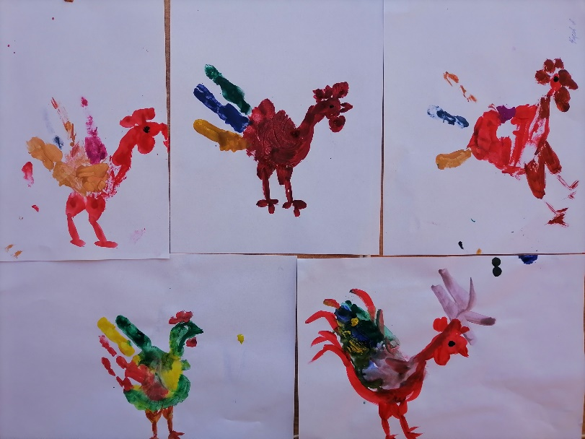
РИСОВАНИЕ РУКАМИ.
Материал: 1.Пальчиковые краски 2.Бумага 3.Кисть 4.Баночка для воды
Рисуем ладошками
Очень интересно и увлекательно рисовать цветными ладошками. Очень приятно и необычно раскрашивать свои ручки яркими цветами и оставлять свои отпечатки на листике бумаги. Рисование ладошками – это веселая игра для маленьких художников.

Slide 13
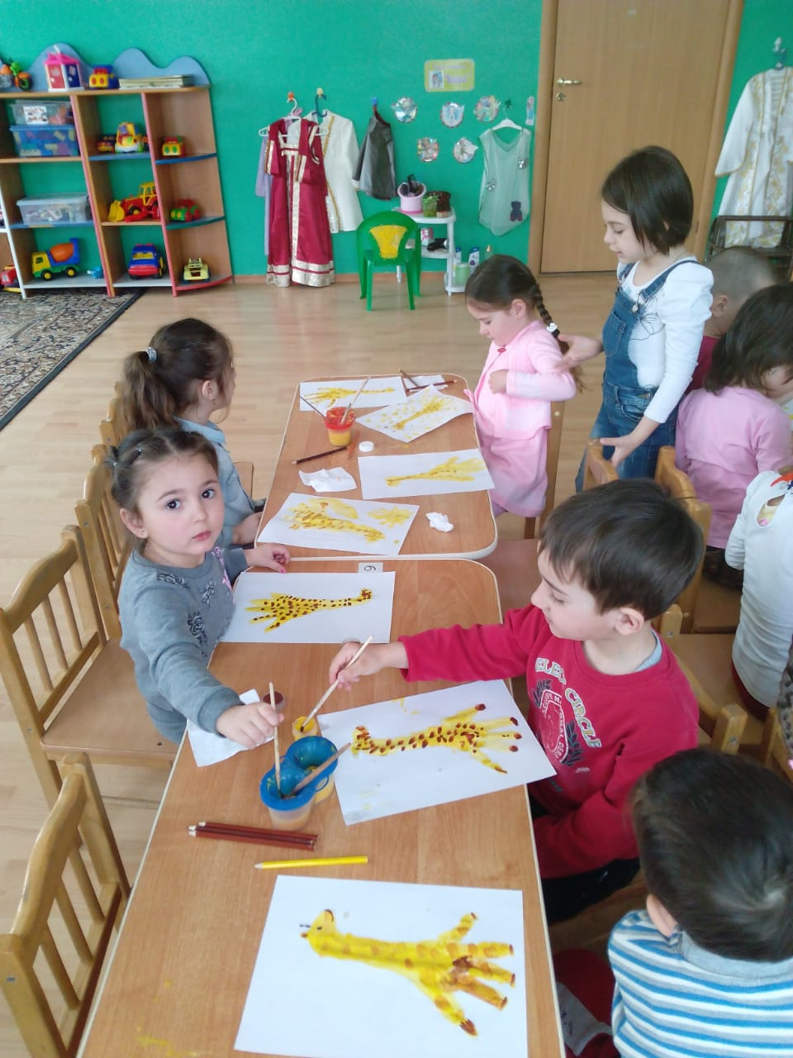
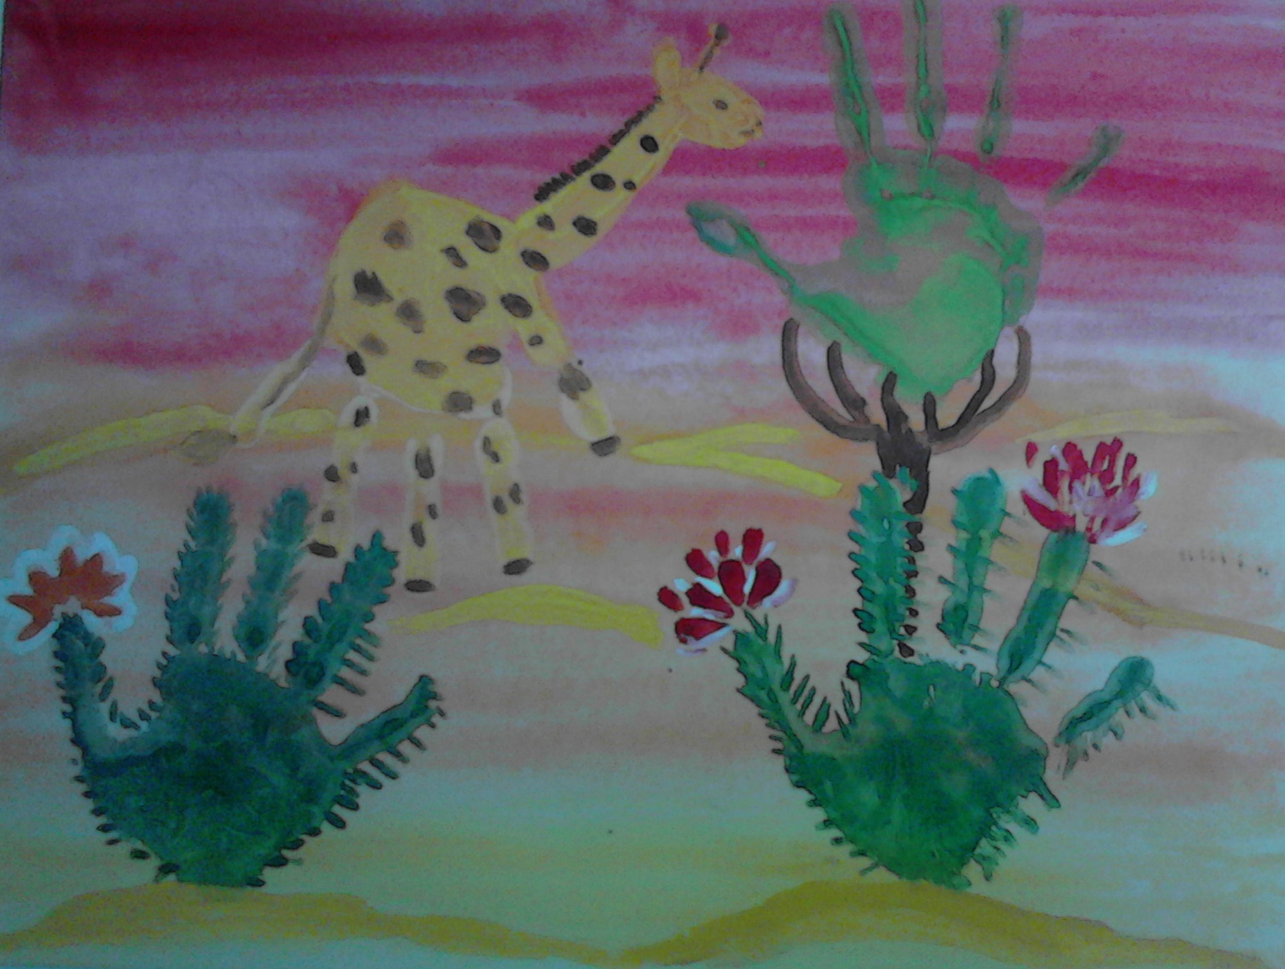

Slide 14
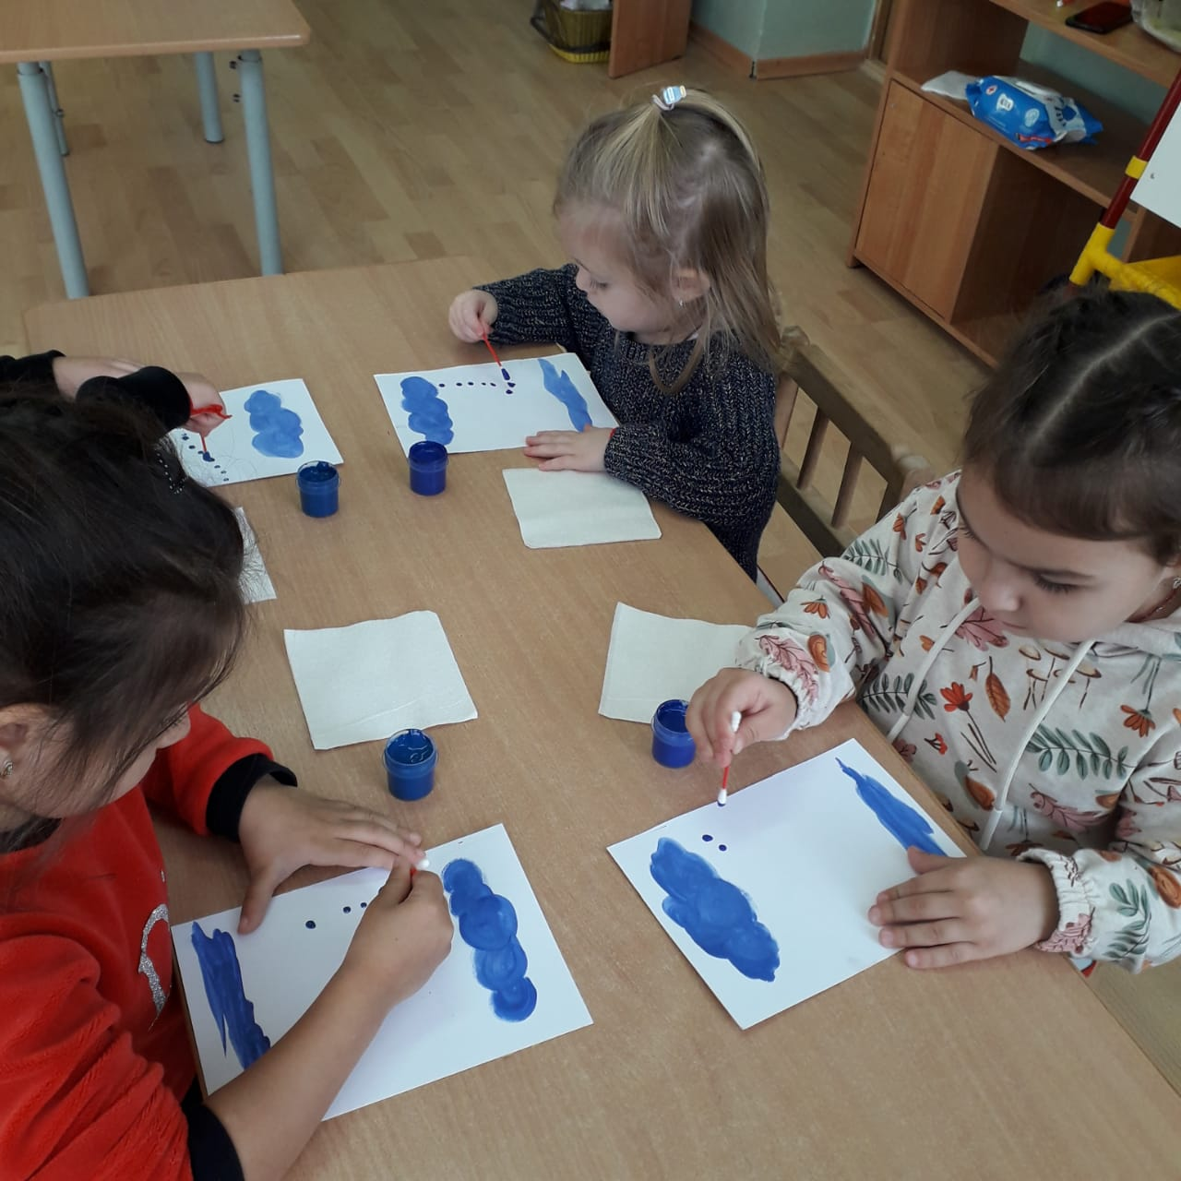
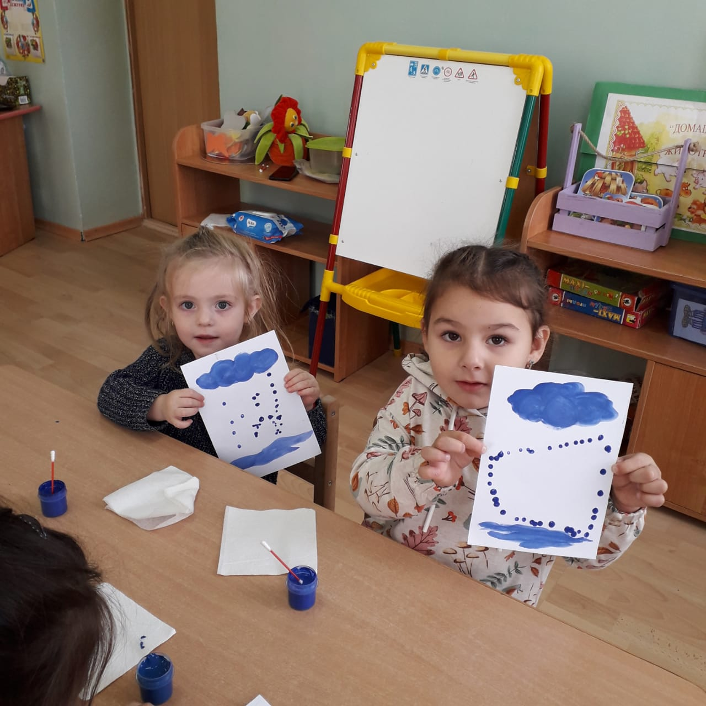
Рисование ватными палочками
Можно рисовать ватной палочкой
оставляя разноцветные отпечатки на бумаге
Материал: 1.краски гуашь
2.Бумага. 3.Ватные палочки.

Slide 15
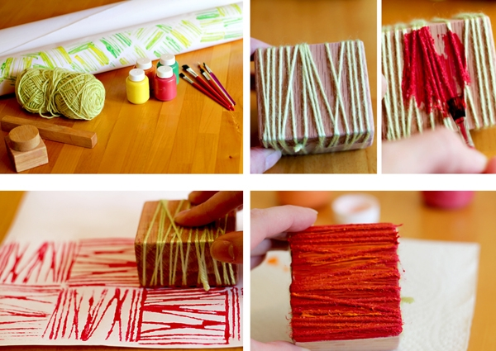
РИСОВАНИЕ ЗАБАВНЫМИ ОТПЕЧАТКАМИ
Материалы: 1.Нить шерстяная 2.Основа 3.Краска 4.Кисть 5.Бумага 6.Баночка для воды
Штампики из ниток.
Для создания «полосатых штампиков» можно использовать нити, прочно намотанные на какой-либо предмет. Густым слоем краски нити окрашиваются в необходимый цвет. Затем, используя воображение, «полосатый узор» наносится на декорируемую поверхность.

Slide 16
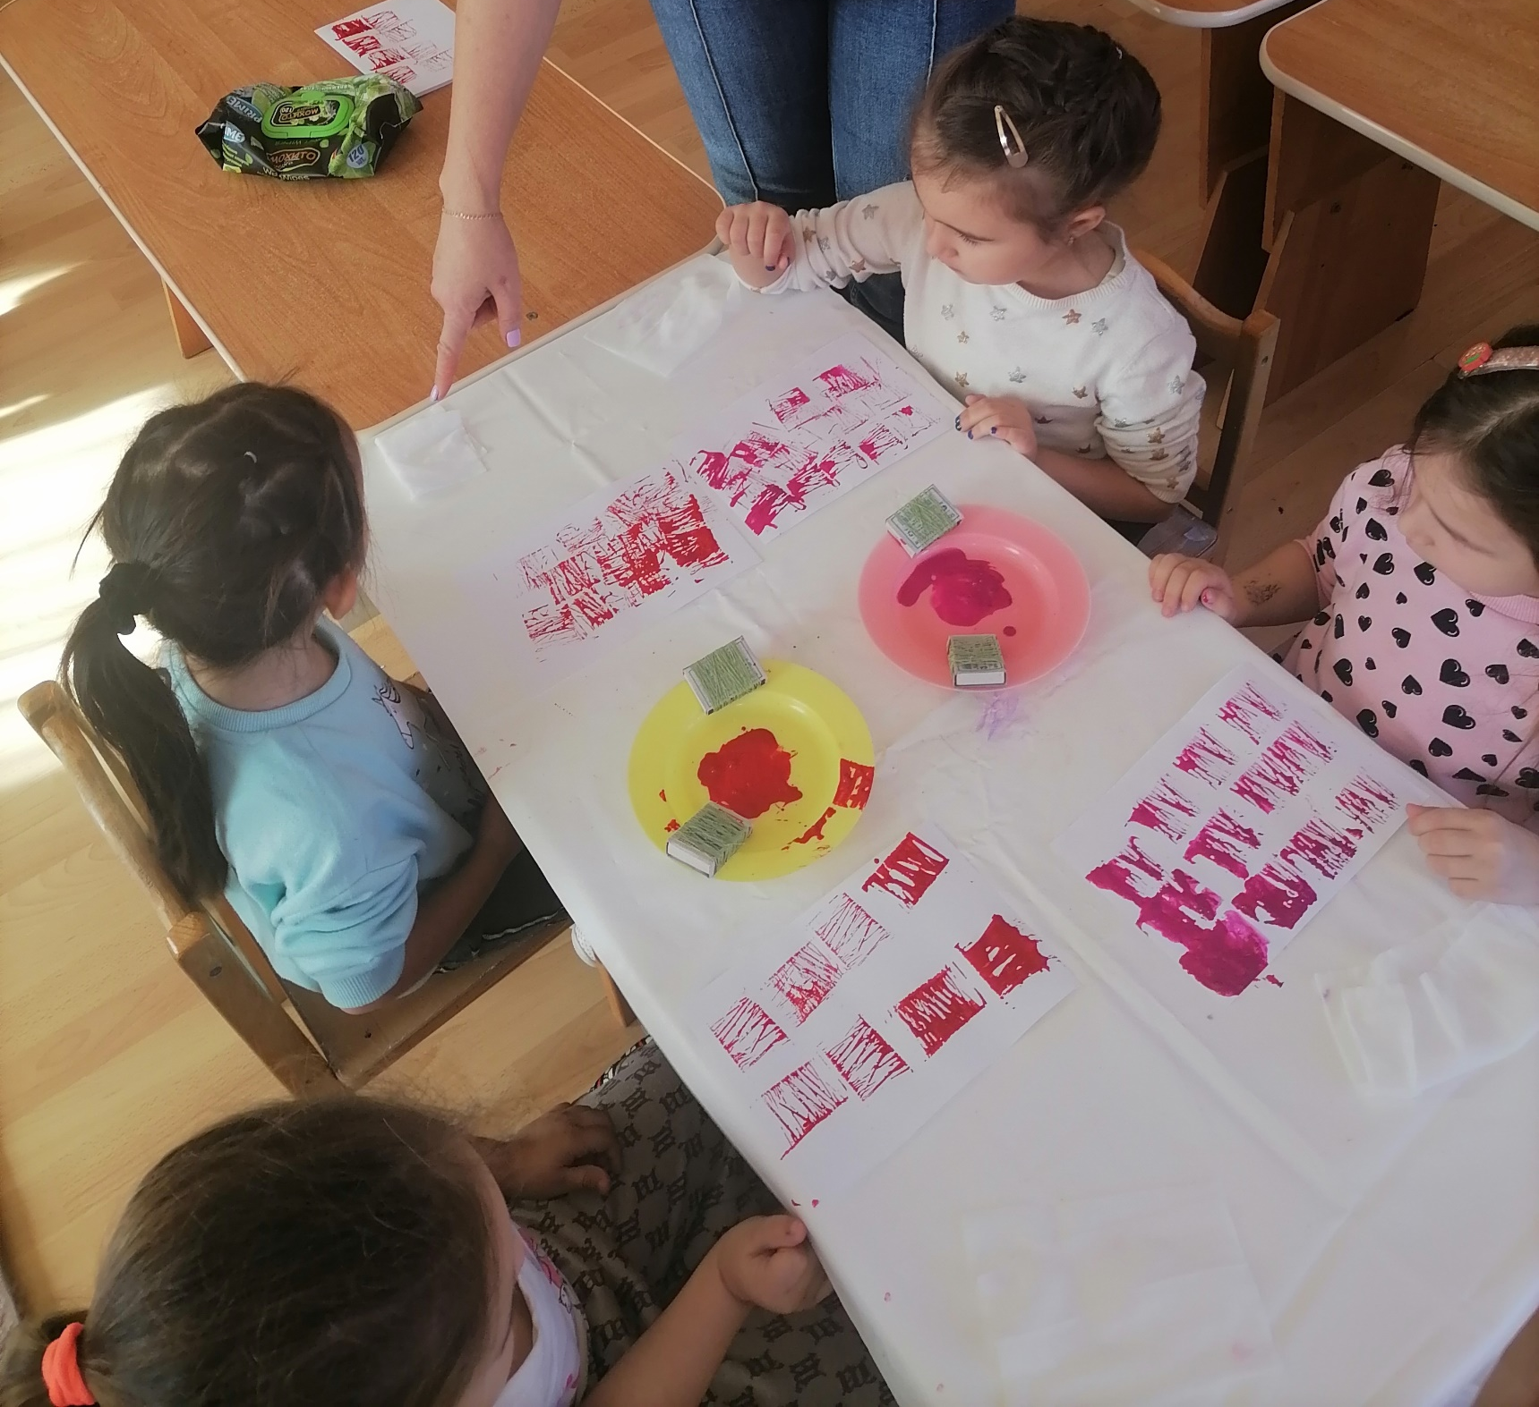

Slide 17
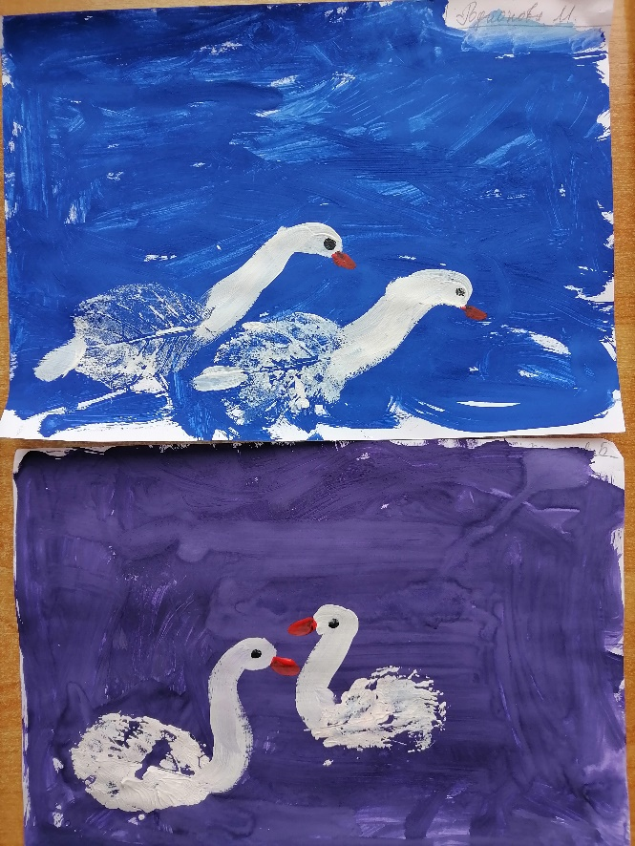
РИСОВАНИЕ ЗАБАВНЫМИ ОТПЕЧАТКАМИ
Отпечатки листьями.
Материалы:1.Листья 2.Краска 3.Кисть 4.Бумага 5.Баночка для воды
Данная техника знакома многим. Чтобы отпечатать лист, можно использовать любую краску. Наносить краску надо на сторону с прожилками. Затем окрашенной стороной лист прикладывается к бумаге, проглаживается. Через несколько секунд необходимо аккуратно поднять лист. На листе бумаги останется отпечаток листика

Slide 18
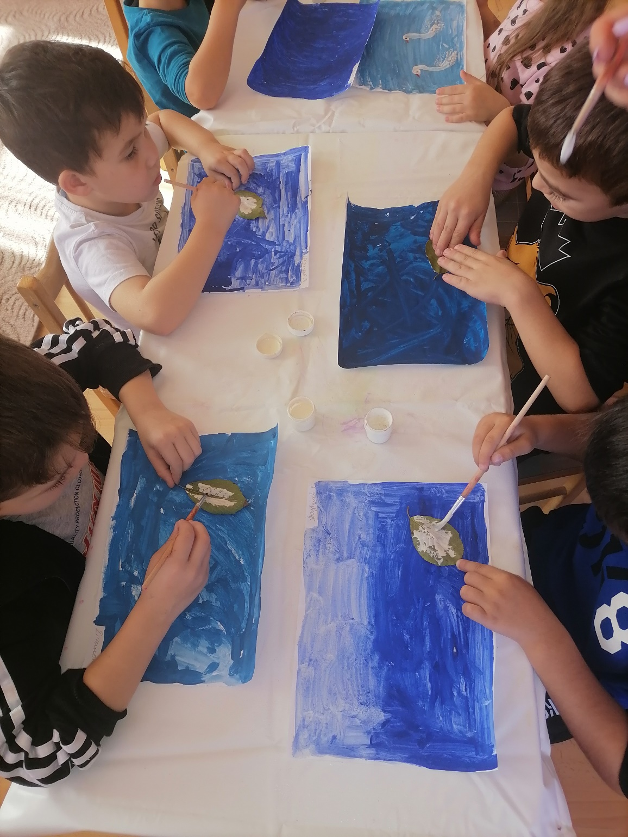
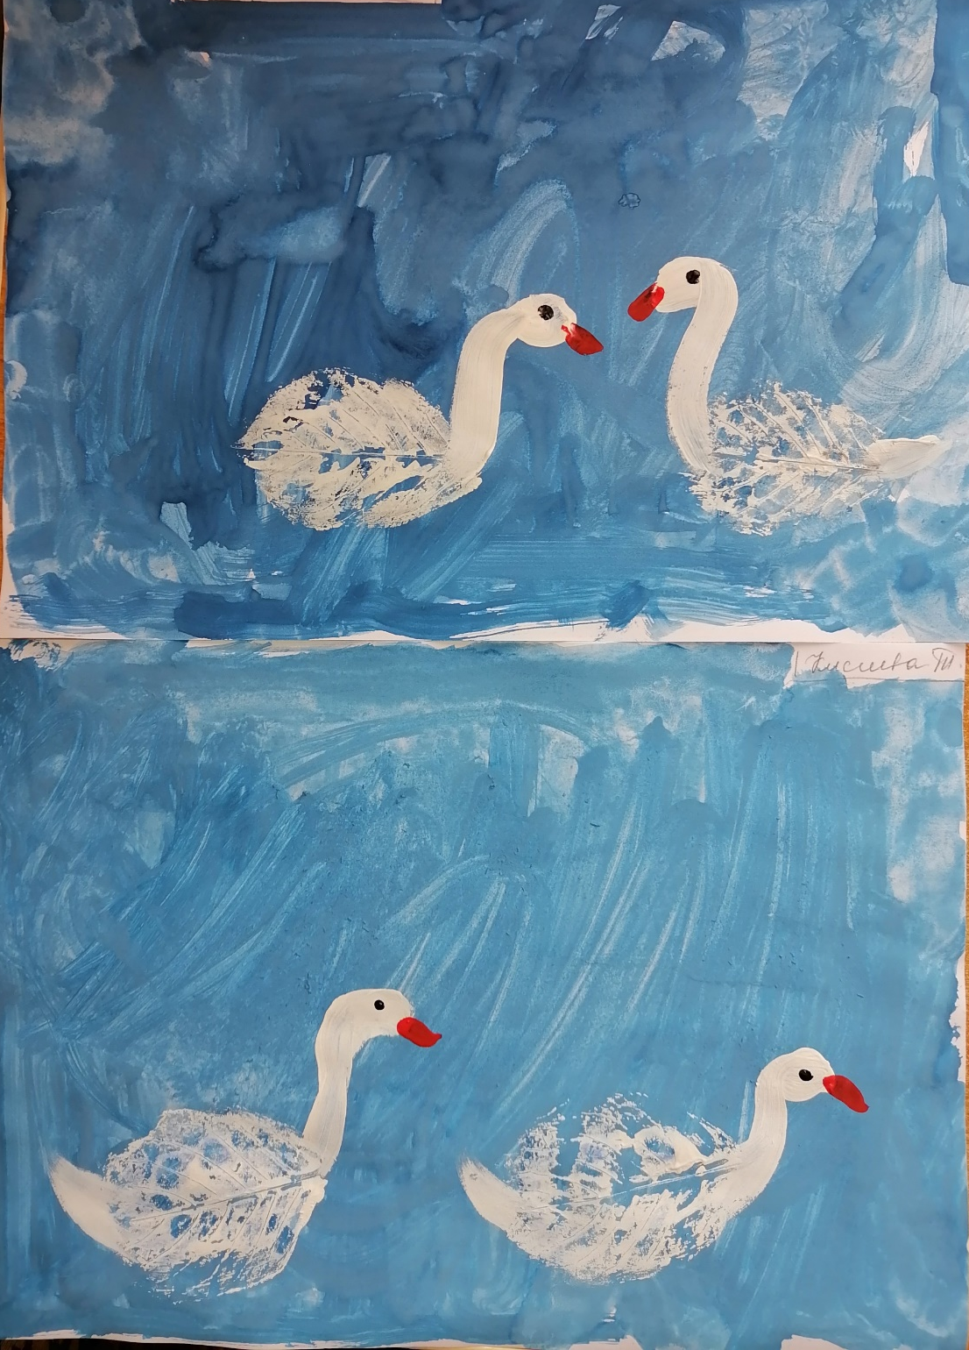

Slide 19
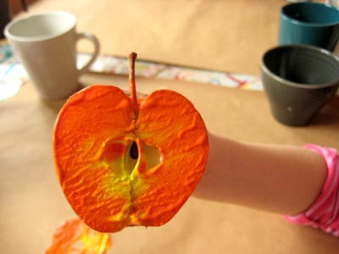
РИСОВАНИЕ ЗАБАВНЫМИ ОТПЕЧАТКАМИ
Отпечатки картошкой, морковкой, яблоком,вилкой.
Материалы:1.Овощ/фрукт/вилка. 2.Краска 3.Кисть 4.Бумага 5.Баночка для воды
Вкусные овощи и фрукты тоже умеют рисовать. Необходимо только придать им нужную форму, подобрать подходящий цвет краски, кистью окрасить и сделать красивый отпечаток на декорируемой поверхности.

Slide 20
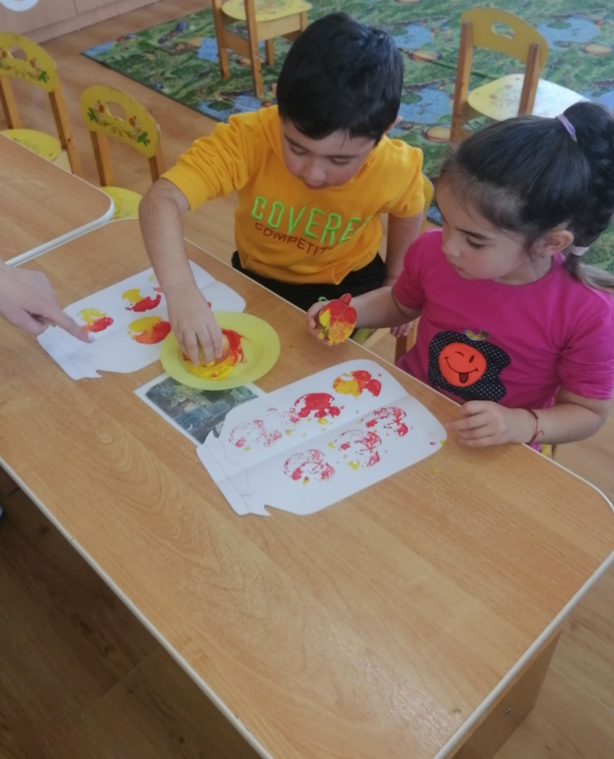
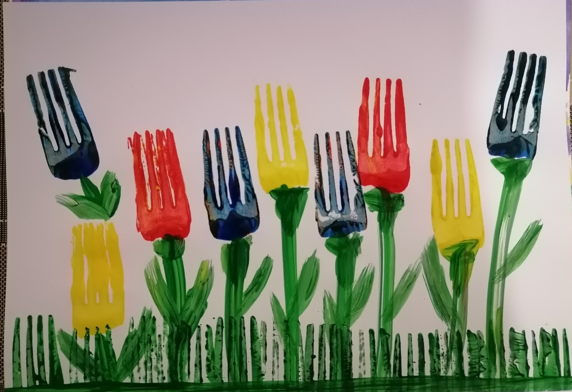

Slide 21
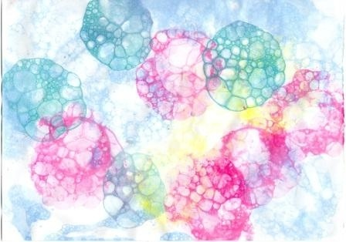
РИСОВАНИЕ МЫЛЬНЫМИ ПУЗЫРЯМИ.
Рисовать можно и мыльными пузырями. Для этого в стакан с водой надо добавить любой мыльный раствор и краску. С помощью трубочки набулькать много пены. На пузыри прислонить бумагу. Когда станут проявляться первые узоры, можно поднимать бумагу. Пузырчатые узоры готовы.
Материалы: 1.Стакан с водой 2.Краска 3.Мыльный раствор 4.Трубочка 5.Бумага

Slide 22
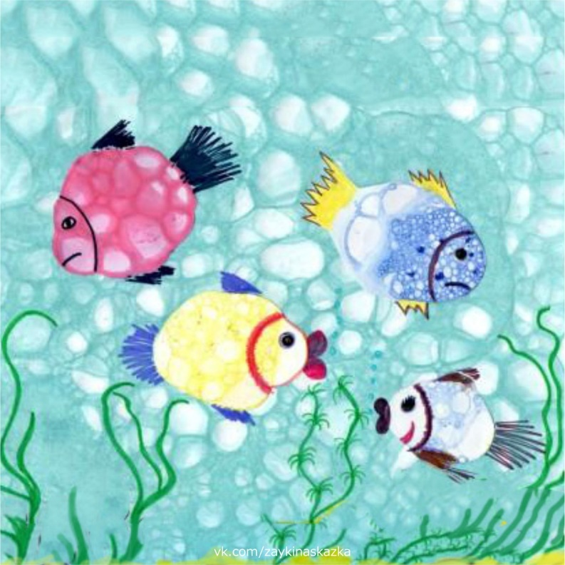
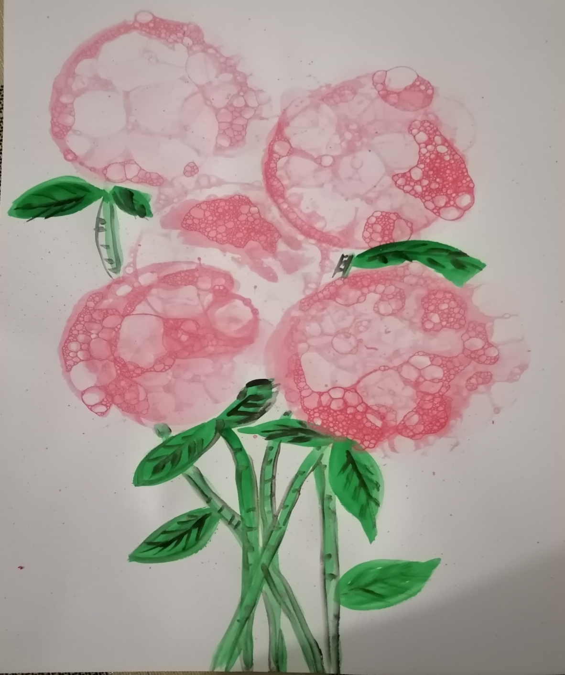

Slide 23
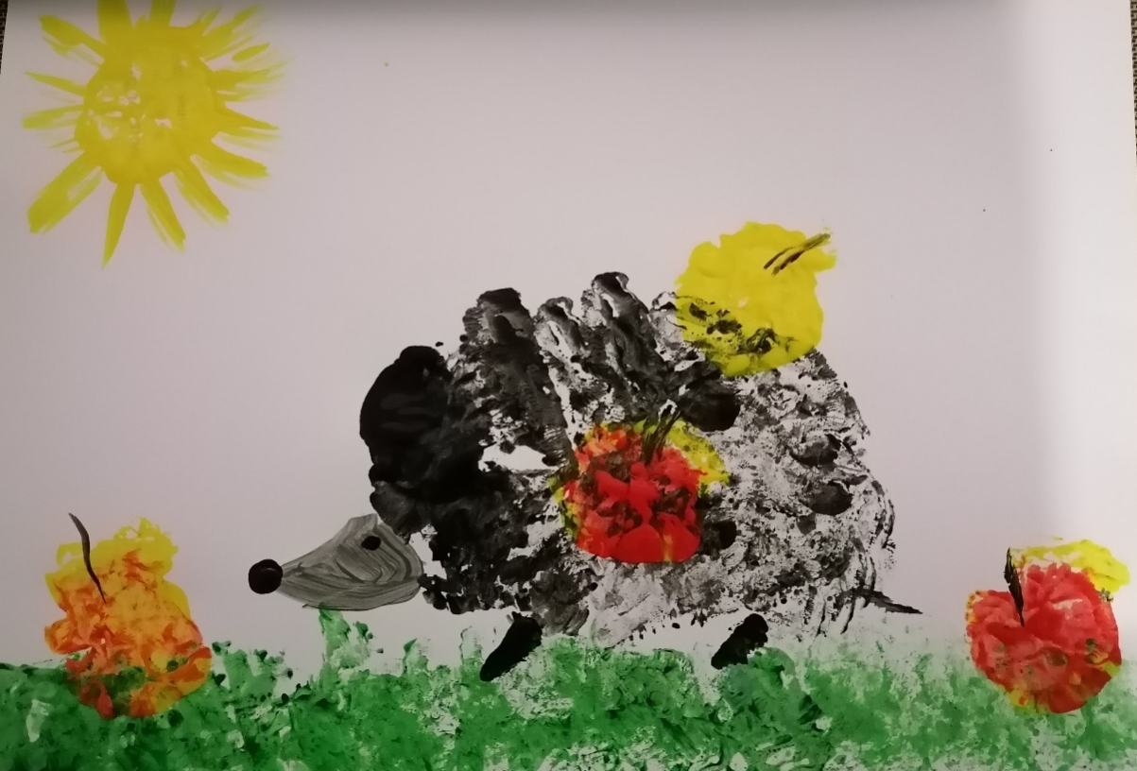
РИСОВАНИЕ МЯТОЙ БУМАГОЙ.
Смятая салфетка или бумажка позволяет получить также интересную текстуру. Существует два способа рисования мятой бумагой.
Способ №1. На лист бумаги наносится жидкая краска. Через короткий промежуток времени (пока лист еще влажный) к листу прикладывается смятая салфетка. Впитывая влагу, салфетка оставляет свой характерный след на поверхности бумаги.
Способ №2. Для начала необходимо смять лист или салфетку. На этот комок нанести слой краски. Затем окрашенной стороной можно наносить отпечатки.
Текстурные листы можно потом с успехом использовать при создании коллажей.
Материалы: 1.Салфетка/Бумажка 2.Краска 3.Кисть 4.Баночка для воды

Slide 24
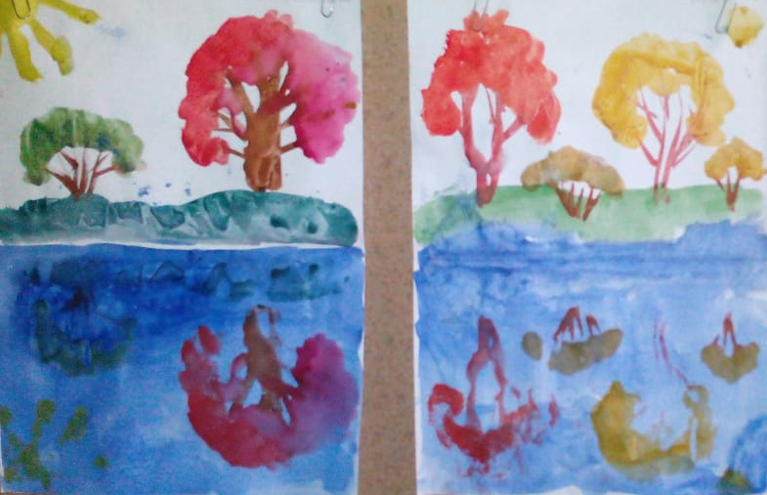
МОНОТИПИЯ.
Техника монотипия от греч. «моно» - один и «typos» - отпечаток, оттиск, касание, образ.
Это техника рисования с помощью уникального отпечатка. Отпечаток получается только один и создать две абсолютно одинаковых работы невозможно.
Монотипия предметная
Необходимо согнуть лист бумаги пополам. Внутри, на одной половине что-нибудь нарисовать красками. Затем лист сложить и прогладить рукой, чтобы получить симметричный отпечаток.
Материалы: 1.Гладкая поверхность 2.Гуашь 3.Кисть 4.Бумага 5.Баночка для воды

Slide 25
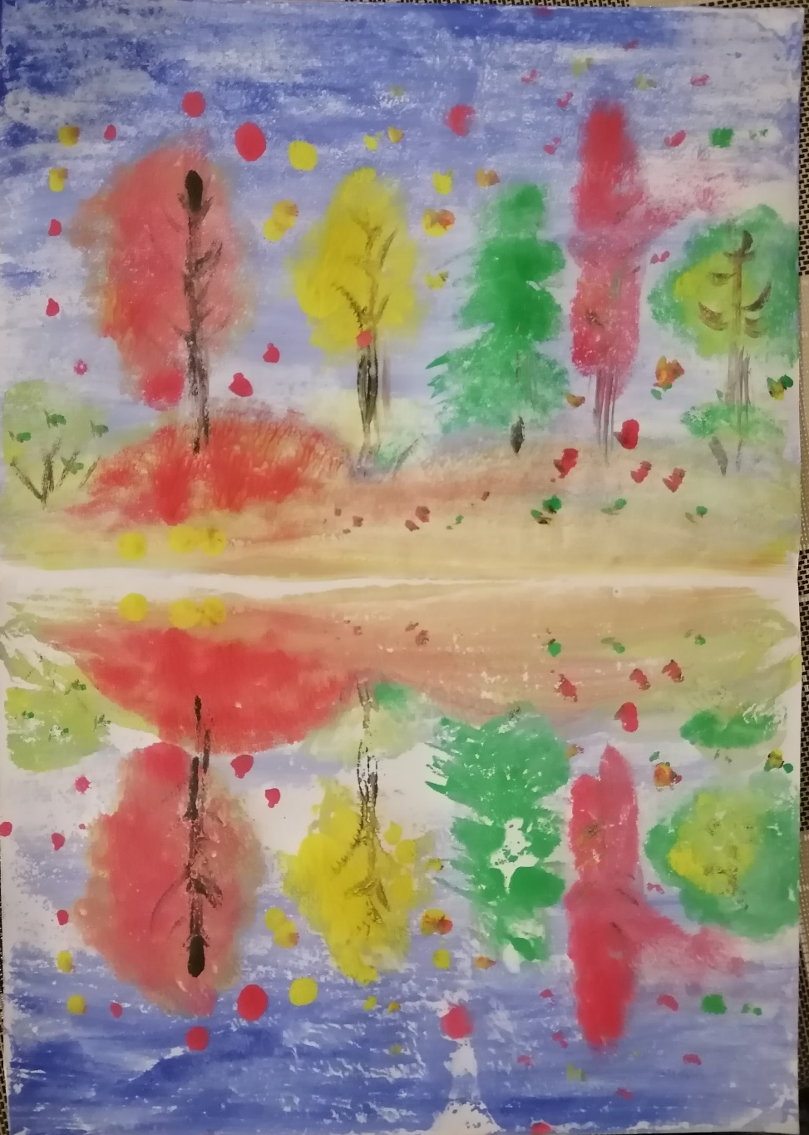
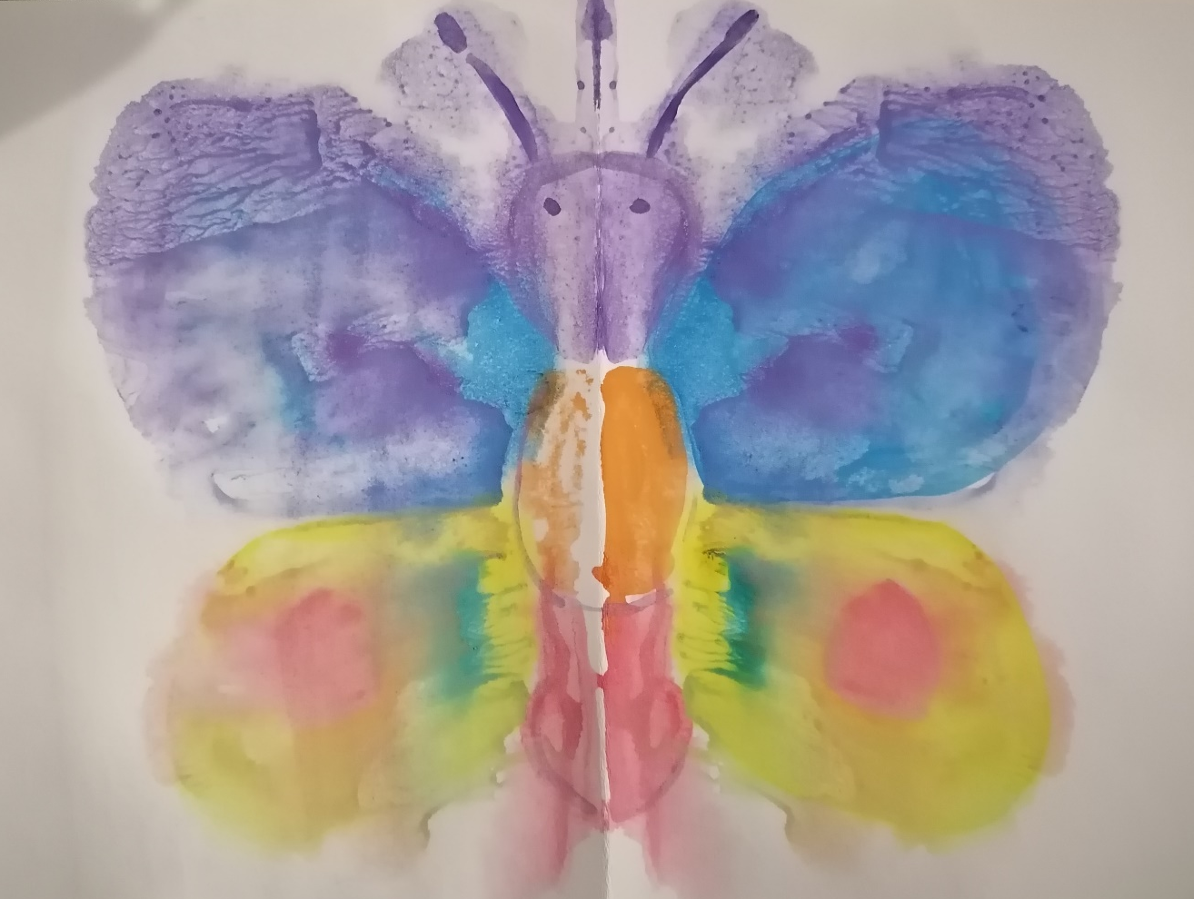

Slide 26
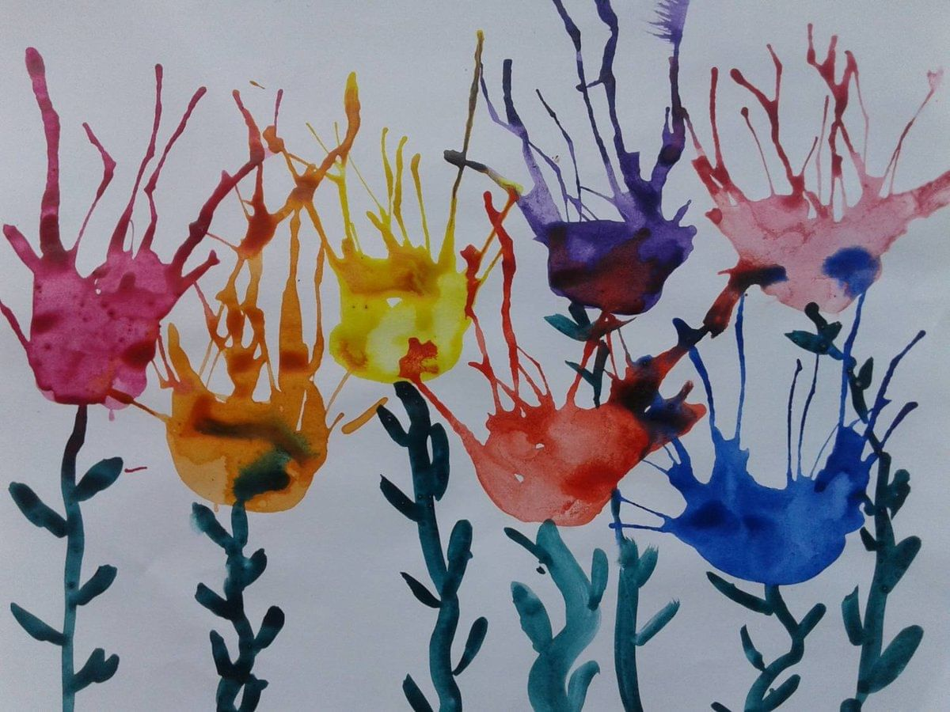
КЛЯКСОГРАФИЯ.
. Нетрадиционная техника рисования "кляксография" (выдувание трубочкой) - это очередное волшебство творческих занятий. Такое занятие для детей очень увлекательно, интересно и очень полезное. Так, как выдувание через соломинку укрепляет здоровье: силу лёгких и дыхательную систему ребёнка в целом.
Для создания волшебной картинки потребуется большая клякса, на которую нужно дуть, дуть, дуть… до тех пор, пока на листе бумаги не появится замысловатый рисунок. Когда странный рисунок готов, ему можно подрисовать детали: листики, если получилось дерево; глазки, если получилось волшебное существо.
Материалы: 1.Акварель 2.Трубочка 3.Кисть 4.Бумага 5.Баночка для воды

Slide 27
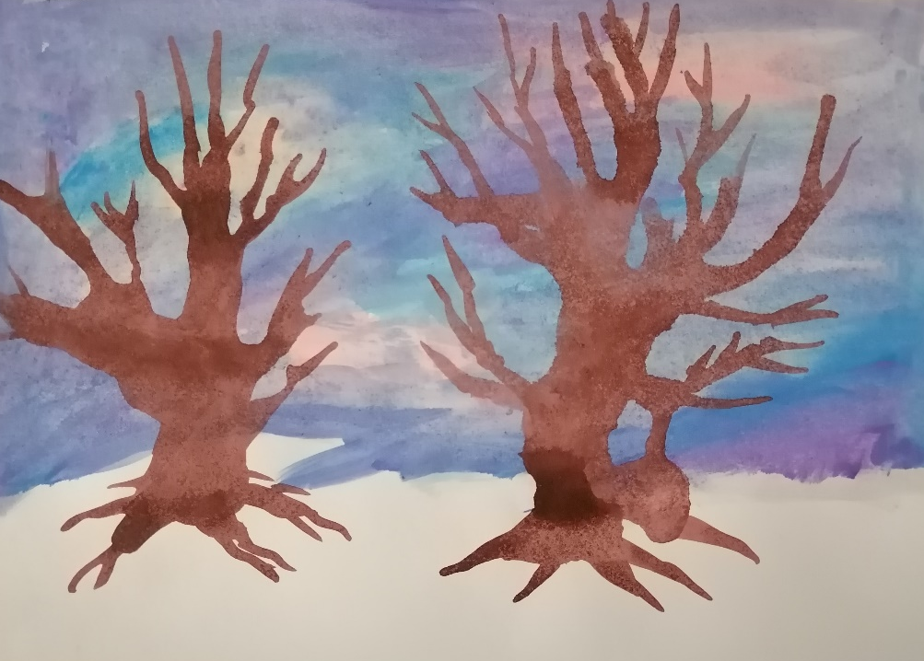
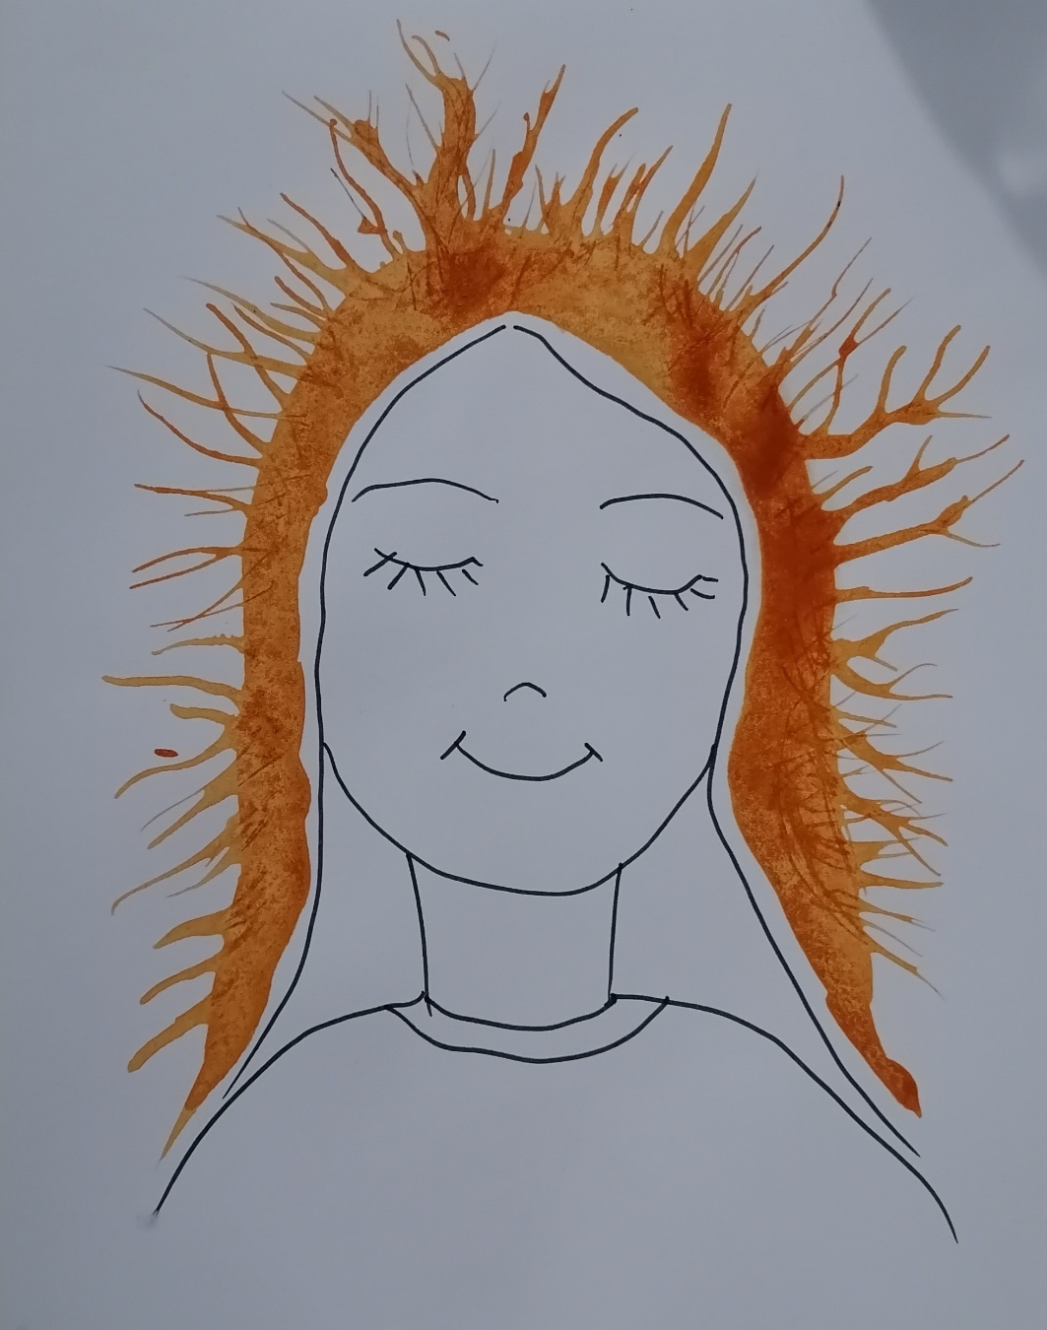
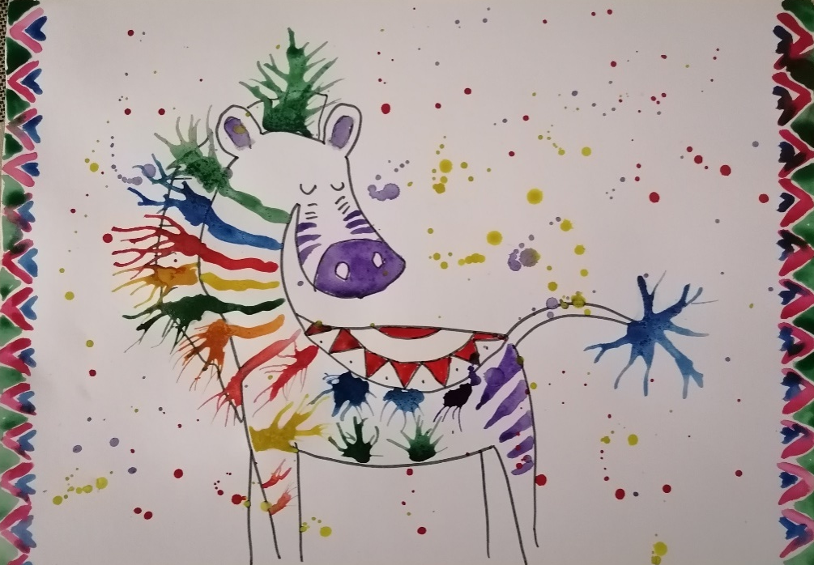

Slide 28
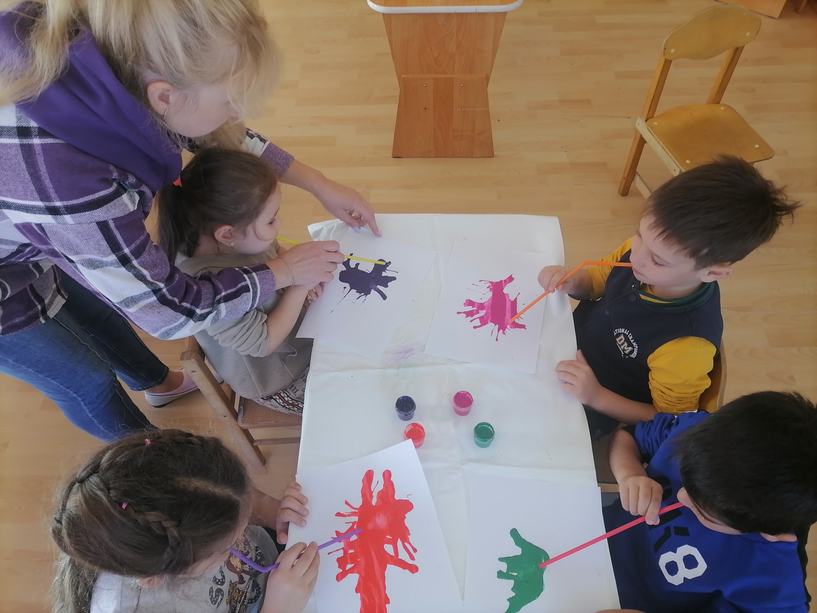

Slide 29
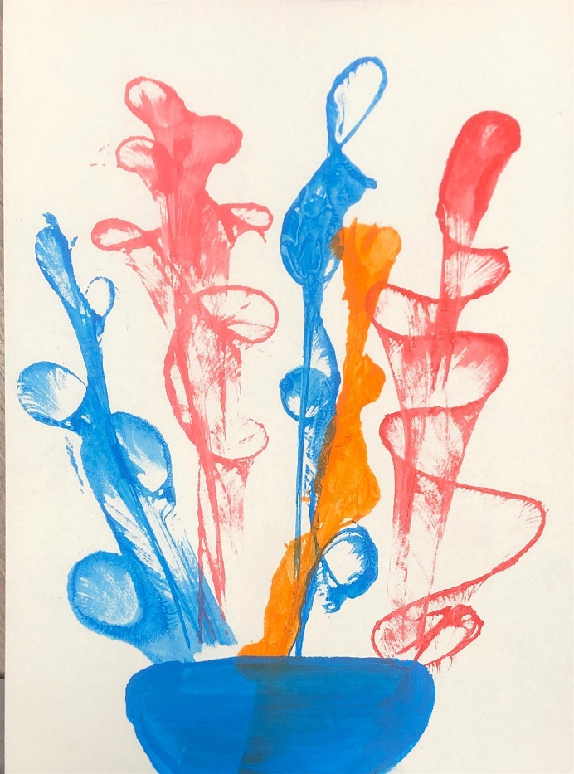
НИТКОГРАФИЯ.
Техники рисования при помощи «волшебной ниточки». Необходимо опустить ниточки в краску так, чтобы они хорошо пропитались краской. Затем их нужно положить на бумагу так, чтобы с двух сторон листа бумаги выступали кончики нитки по 5-10см. Ниточки накрываются другим листом бумаги. Верхний лист придерживается руками. Нитки разводятся в разном направления. Верхний лист поднимается. Необычная картинка готова.
Материалы: 1.Нить 2.Краска 3.Бумага 4.Баночка для воды

Slide 30
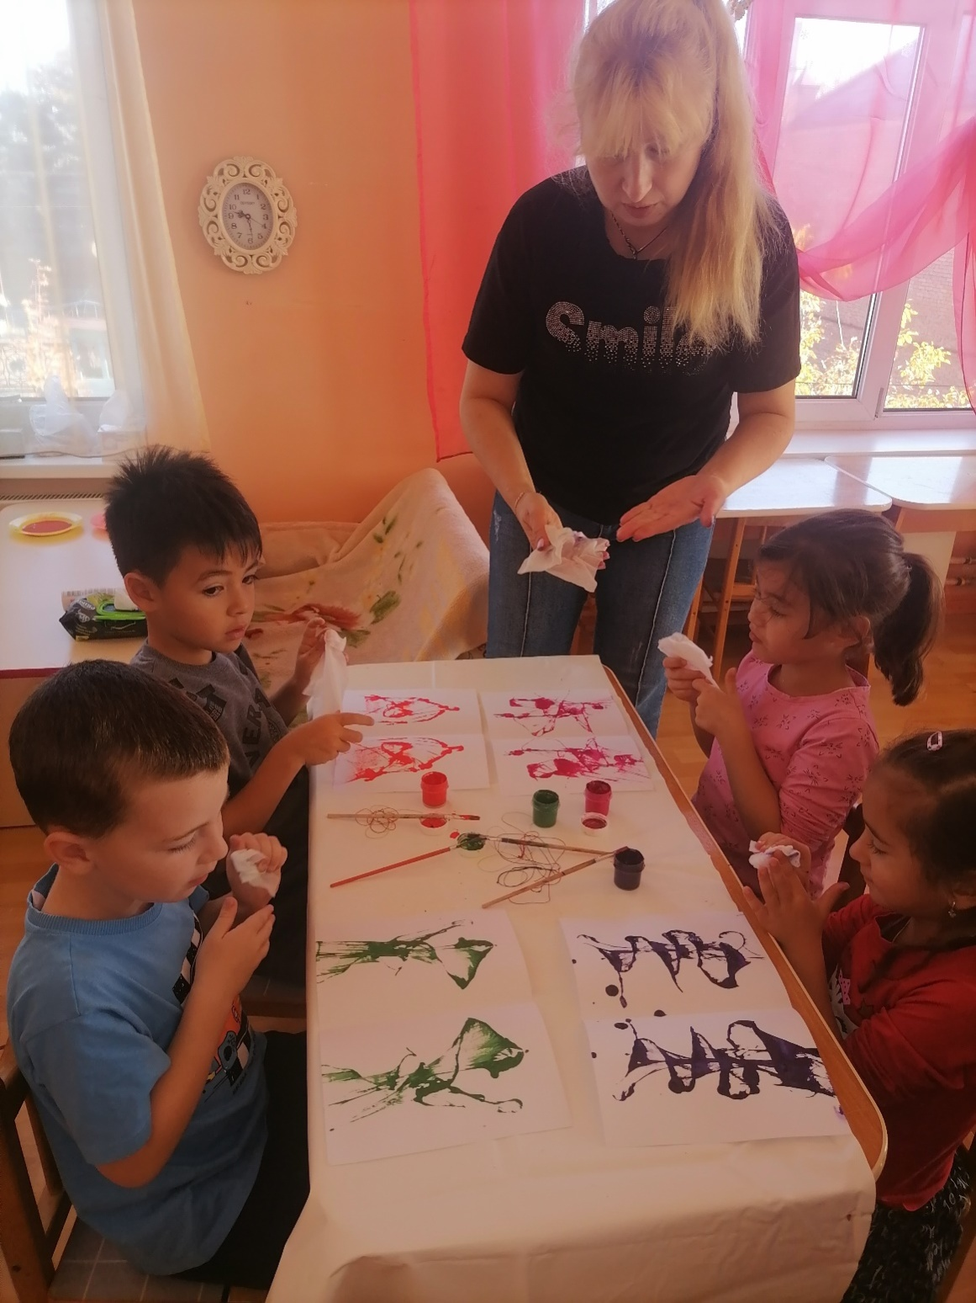

Slide 31
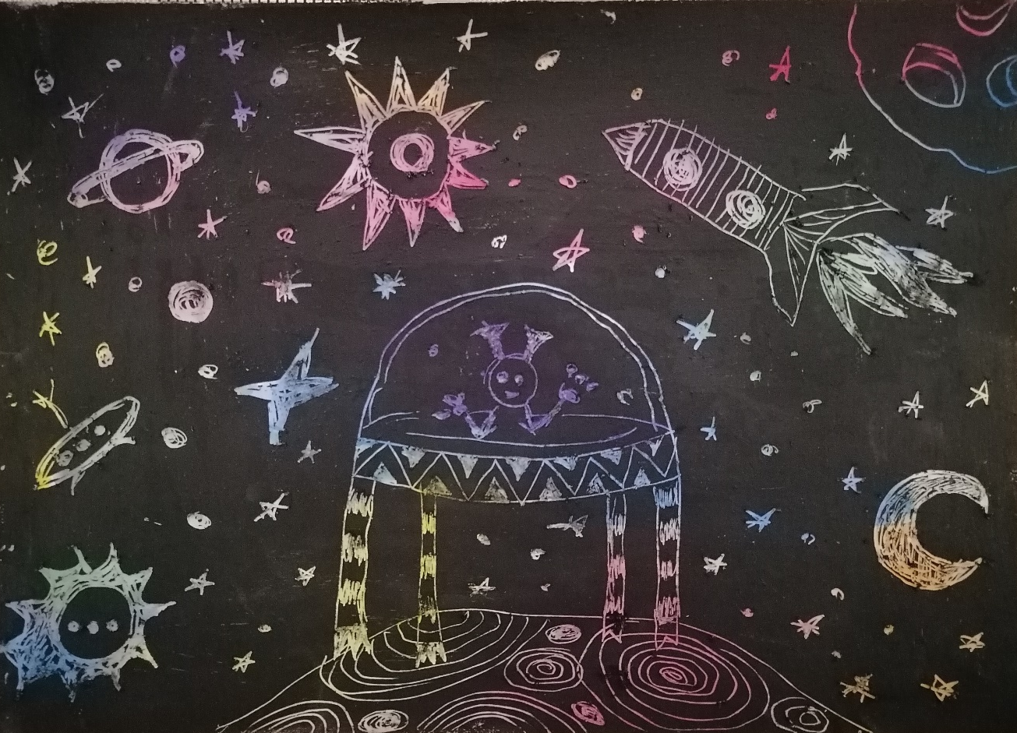
ГРАТТАЖ.
Материалы: 1.Картон 2.Пастель масляная 3.Гуашь 4.Зубочистка/Спица 5.Кисть 6.Баночка для воды
Слово “граттаж” произошло от французского «gratter» (скрести, царапать).
Для начала работы в этой технике необходимо подготовить картон. Картон необходимо покрыть толстым слоем воска или разноцветной масляной пастели. Затем широкой кистью или губкой нужно нанести на поверхность картона темный слой краски. Когда краска высохнет, острым предметом (зубочистка, спица) процарапывается рисунок. На темном фоне появляются тонкие однотонные или разноцветные штрихи.

Slide 32
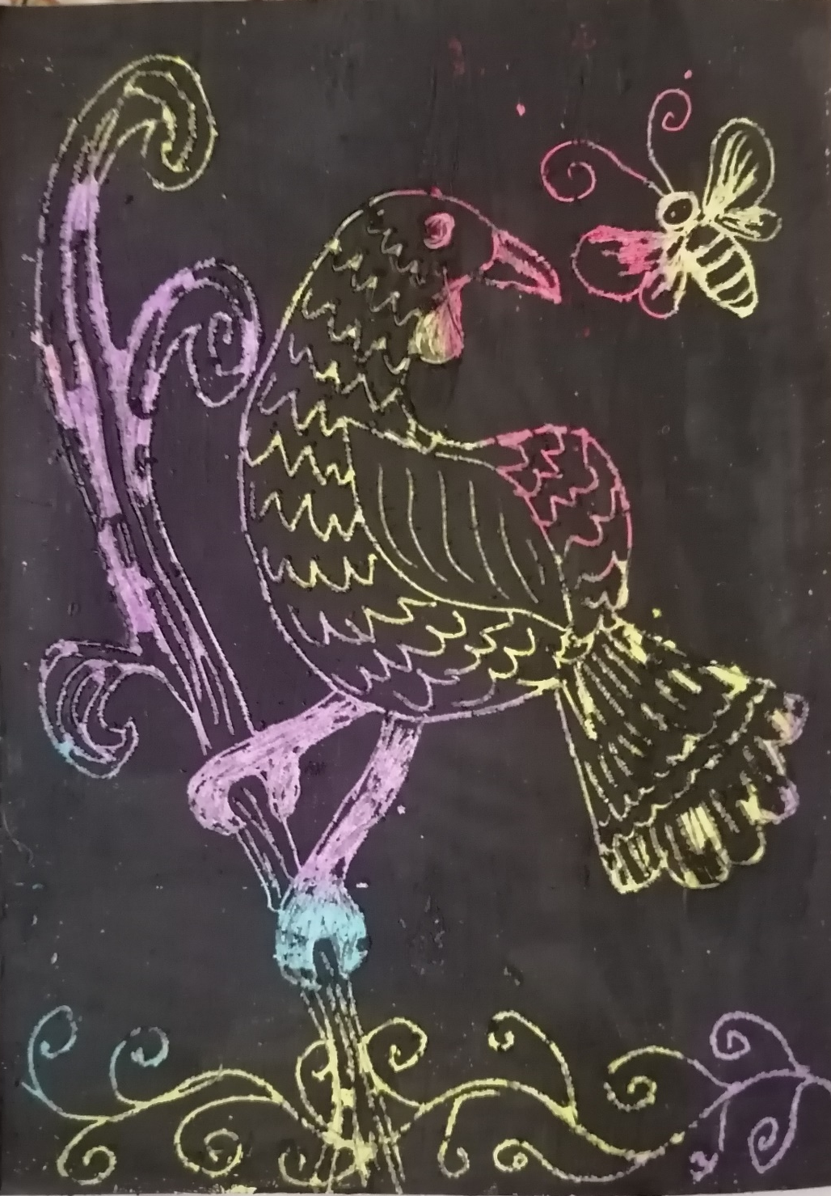
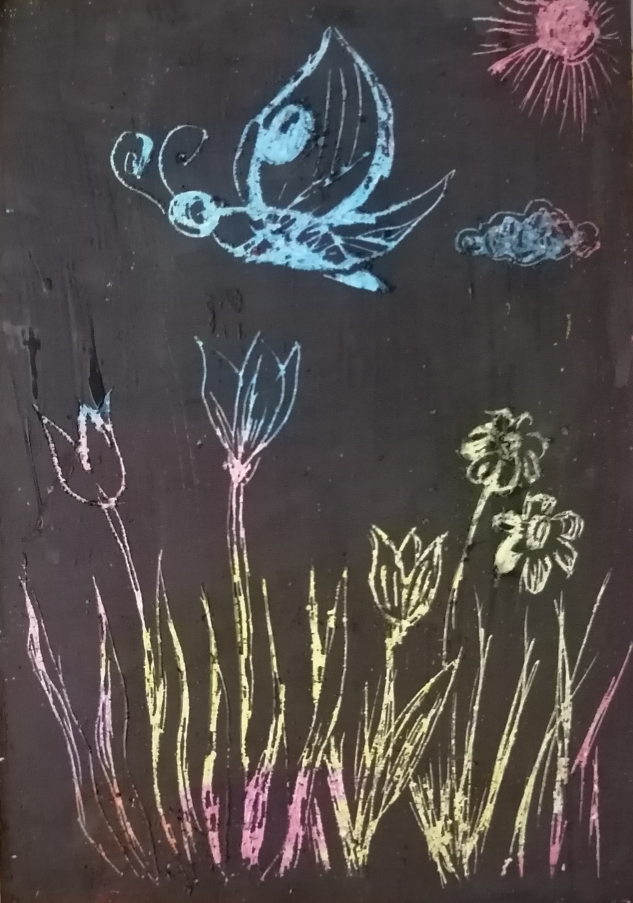

Slide 33
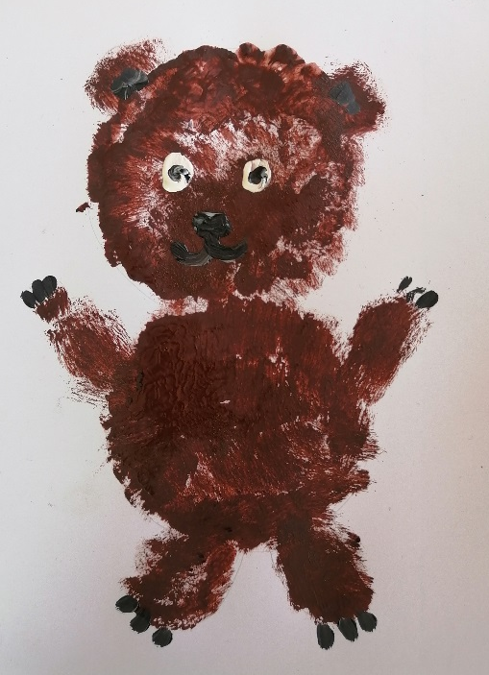
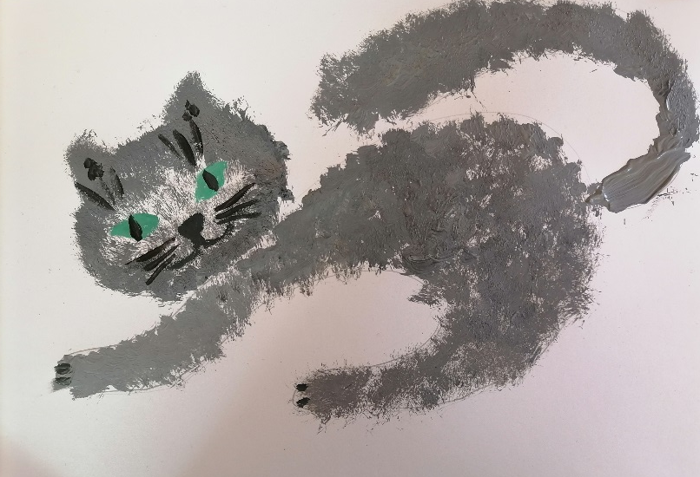
Рисование тычком или рисование жесткой полусухой кистью.
Техника в которой используется жёсткая кисточка для создания картин с возможностью передавать в рисунке особенности внешнего вида животных, птиц и т. п.
Материал: жёсткая кисточка (клеевая, из натуральной щетины). Кисточку рекомендуется подрезать (подстричь) на 2-3 мм; - густая гуашь; - листы бумаги любого цвета и размера; - баночка с водой; - салфетка; - клеенка для стола.

Slide 34
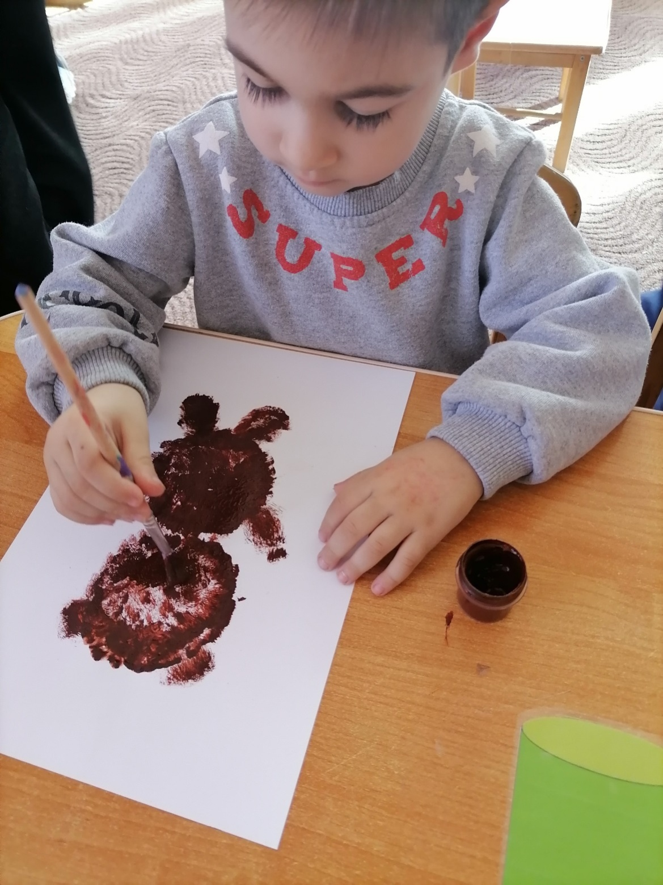
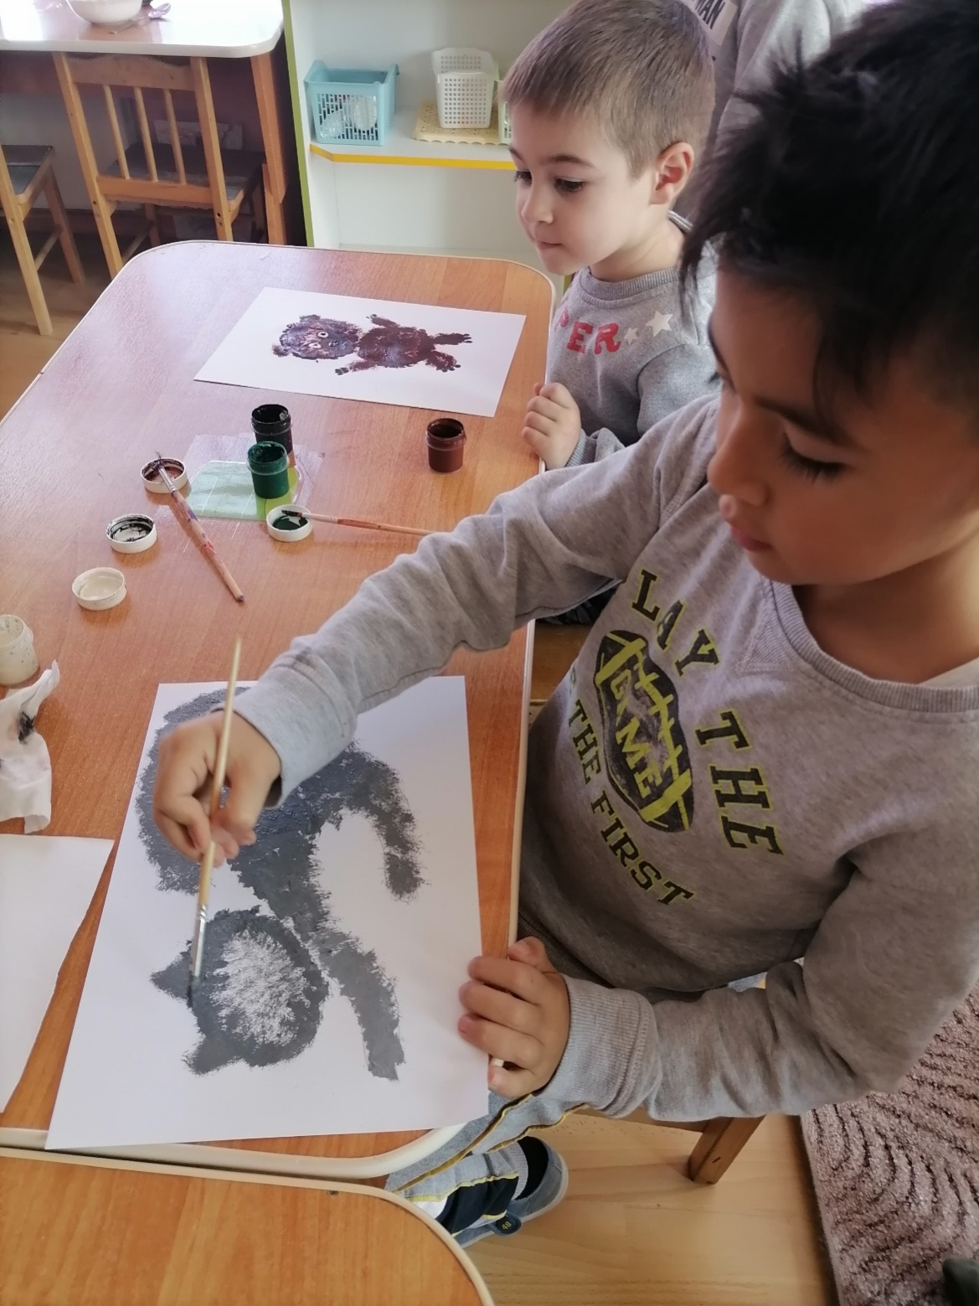

Slide 35
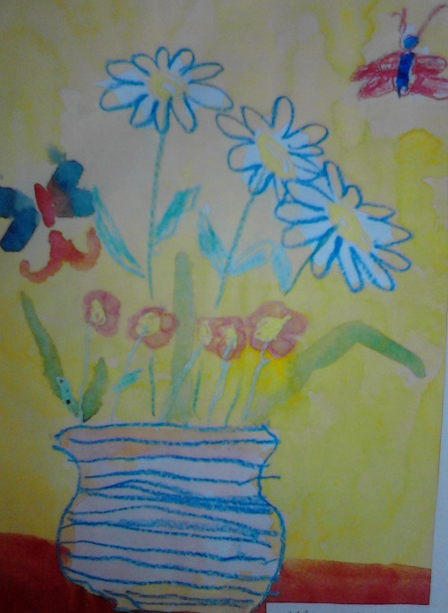
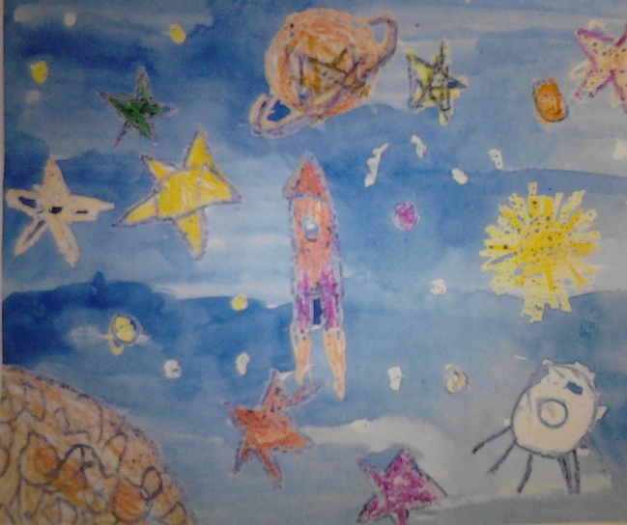
Свеча и акварель
Техника, в которой используется свеча и акварельные краски Способ получения изображения: ребенок рисует свечой на бумаге. Затем закрашивает лист акварелью в один или несколько цветов. Рисунок свечой остается белым.
Материалы: свеча, плотная бумага, акварель, кисти

Slide 36
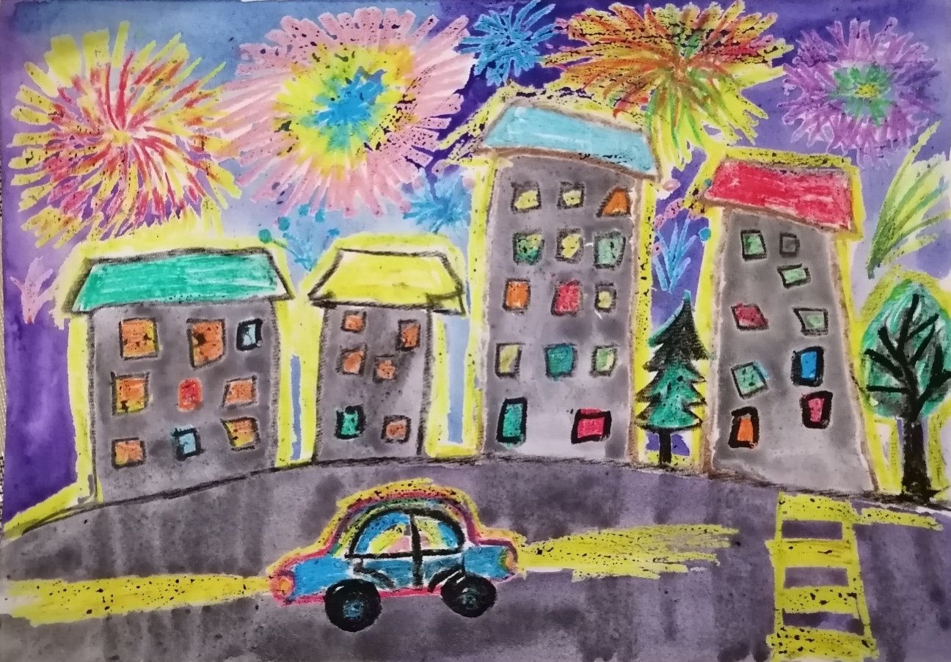


Slide 37

Рисование соль+ клей ПВА
и акварельные краски
Плотная бумага, клей пва, соль, акварель,
баночка с водой, кисть или пипетка.
Для начала нужно нарисовать контур клеем ПВА, затем обильно посыпать солью рисунок. Через 5-7 минут стряхнуть остатки, которые не приклеились.
Кисточкой или пипеткой набрать акварель разведенную водой. Слегка притронуться краской к рисунку. Соленый клей быстро
впитает пигмент.

Slide 38



Slide 39
Проведение занятий с использованием нетрадиционных техник способствует: -Снятию детских страхов;
- Развивает уверенность в своих силах;
Развивает пространственное мышление;
Учит детей свободно выражать свой замысел Побуждает детей к творческим поискам и решениям;
Учит детей работать с разнообразным материалом;
Развивает чувство композиции, ритма, колорита, цветовосприятия ; чувство фактурности и объёмности;
Развивает мелкую моторику рук; Развивает творческие способности, воображение и полёт фантазии;
Во время работы дети получают эстетическое удовольствие.

Slide 40









Наши достижения

Slide 41
«Обучить творчеству нельзя,
но это вовсе не значит,
что нельзя воспитателю содействовать
его образованию и проявлению».
Выготский Л.С

Slide 42


